Slide 1




PROMOCIJA KNJIGA
08.06.2023./13h Hotel Hills Ilidža

Slide 2
PROMOCIJA KNJIGA
DOBRODOŠLI !
08.06.2023./13h Hotel Hills Ilidža

Slide 3
























Podrška:

Slide 4





PROMOCIJA
KNJIGE
POVREDE U PROFESIONALNOM FUDBALU
Autori:
Slobodan Klačar
Haris Alić
Eldin Jelešković
Munir Talović
Nedim Čović
Mirza Ibrahimović
Recenzenti:
Prof.dr.sc Davor Plavec, dr.med.
Prof.dr.sc Aleksandar Jakovljević,dr.med.
Prof.dr. Izet Bajramović
08.06.2023./13h Hotel Hills Ilidža

Slide 5
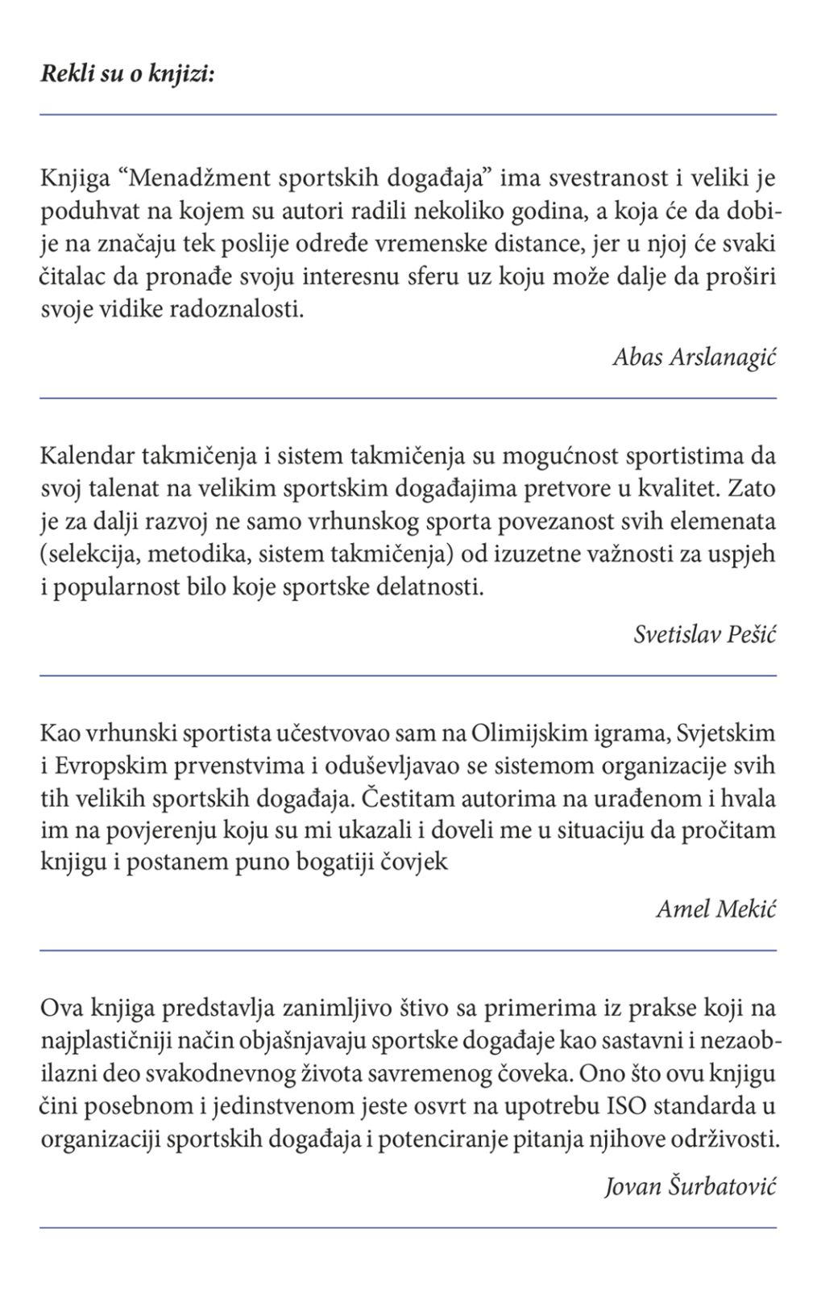

PROMOCIJA
KNJIGE
MENADŽMENT SPORTSKIH DOGAĐAJA
Autori:
Slobodan Simović
Munir Talović
Rodoljub Petković
Recenzenti:
Prof.dr. Haris Alić
Prof.dr Milan Mihajlović
08.06.2023./13h Hotel Hills Ilidža

Slide 6

PROMOCIJA
KNJIGE
SPORTSKI MENADŽMENT
(pojam, značaj i filozofija, razvojne teorije, organizacija i menadžeri, planiranje)
Autori:
Slobodan Simović
Munir Talović
Haris Alić
Eldin Jelešković
Šemso Ormanović
Recenzenti:
Prof.dr. Almir Mašala
Prof.dr. Dino Mujkić
Prof.dr. Dženan Kulović
08.06.2023./13h Hotel Hills Ilidža

Slide 7


PROMOCIJA
KNJIGE
SPORTSKI MENADŽMENT
(organiziranje, menadžment ljudskih resursa, vođenje, kontrola)
Autori:
Slobodan Simović
Munir Talović
Haris Alić
Eldin Jelešković
Šemso Ormanović
Recenzenti:
Prof.dr. Almir Mašala
Prof.dr. Dino Mujkić
Prof.dr. Dženan Kulović
08.06.2023./13h Hotel Hills Ilidža

Slide 8
Slobodan Simović (1960., Banja Luka) je redovni profesor na Fakultetu fizičkog vaspitanja i sporta Univerziteta u Banjoj Luci. Završio je Fakultet fizičke kulture (Odsjek viši trener košarke) 1984. u Sarajevu, a Fakultet za menadžment u sportu 2003. u Beogradu. Magistrirao je 2006., a doktorirao 2008. godine u Beogradu. U profesionalnoj karijeri bio je trener u domaćim i inozemnim košarkaškim klubovima, a od mnogobrojnih društvenih funkcija, između ostalog, bio je predsjednik Stručnog savjeta Košarkaškog saveza BiH, predsjednik Komisije za vrhunski sport Olimpijskog komiteta BiH i Olympic Solidarity Coaching Expert FIBA i IOC. Objavio je preko 100 naučnih i stručnih radova i knjiga. Bio je urednik i recenzent u nekoliko međunarodnih naučnih časopisa. Dobitnik je Zlatne značke Košarkaškog saveza BiH, nagrade za najbolji časopis (2011) i naučnu knjigu (2013) Ministarstva nauke i tehnologije Republike Srpske i nagrade Federacion International de Education Fisica - Honor of Merit, Bratislava 2016. Član je Centralne redakcije i urednik Stručne redakcije sporta u Enciklopediji Republike Srpske koju uređuje Akademija nauka i umjetnosti.
Autor
Prof.dr Slobodan Simović

Slide 9
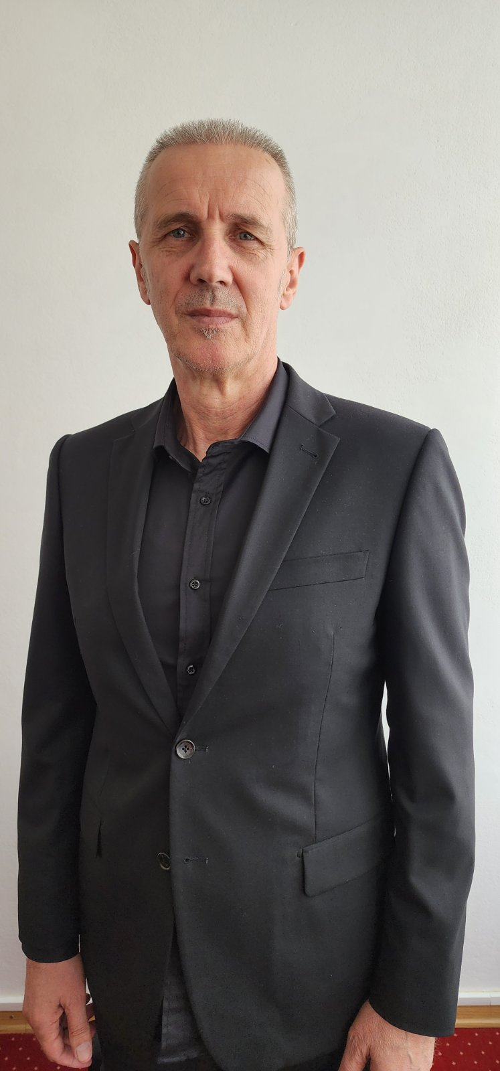
Munir Talović (1963., Prijepolje) je redovni profesor na Fakultetu sporta i tjelesnog odgoja Univerziteta u Sarajevu. Osnovnu i srednju školu je završio u Prijepolju, a Višu trenersku školu i Fakultet za fizičku kulturu u Sarajevu 1988. godine. Jedanaest godina kasnije na istom Fakultetu je magistrirao, a 2003. je stekao titulu doktora nauka. Biran je na Univerzitetu u Sarajevu u zvanja: asistenta 1996. godine, višeg asistenta 2000., docenta 2003. i vanrednog profesora 2007. godine. Od 2011. je u trajnom zvanju redovnog profesora na oblasti Timski sportovi, a od 2017. godine na oblasti Organizacija i upravljanje u sportu na Fakultetu sporta i tjelesnog odgoja Univerziteta u Sarajevu. Pored dugogodišnjeg angažmana u izvođenju nastave na Univerzitetu u Sarajevu, Bosni i Hercegovini i zemljama okruženja, obavljao je prodekanske funkcije u više mandata i u više navrata. U jednom nepunom mandatu obavljao je funkciju dekana Fakulteta sporta i tjelesnog odgoja. Bio je član Upravnog odbora Univerziteta u Sarajevu, kao i član Senata istog Univerziteta. Kao dugogodišnji univerzitetski radnik, bio je mentor na više magistarskih i doktorskih radova u Bosni i Hercegovini i zemljama okruženja, član komisija za izbor nastavnika i saradnika u sva zvanja, autor ili koautor desetina stručnih i naučnih radova, knjiga i udžbenika iz oblasti Timski sportovi i Organizacija i upravljanje u sportu. U FK Sarajevo je, pored dugogodišnje trenerske karijere, bio u više mandata član Upravnog odbora istog kluba, a u NS/FS BiH jedan je od utemeljitelja edukacije trenera u skladu s UEFA Konvencijom. Oženjen je i otac troje djece.
Autor
Prof.dr Munir Talović

Slide 10
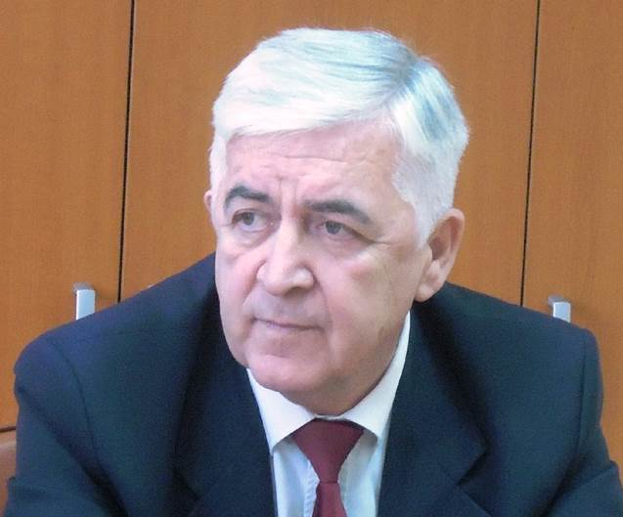
Rodoljub Petković (1952, Konjic) je generalni sekretar Fudbalskog saveza Republike Srpske u penziji. Višu školu za sportske menadžere 2002. godine završio je u Beogradu. Studij menadžmenta u sportu, turizmu i rekreaciji završio je 2005, а magistarsku tezu “Organizacija finalne utakmice UEFA Lige šampiona” odbranio je 2010. godine na Univerzitetu “Edukons” u Novom Sadu. Aktivno je igrao fudbal u BSK Banjaluka, Sloga Doboj, Mladost Kotor Varoš i u fudbalskom klubu Laktaši. Kao sportski funkcioner obavljao je dužnosti predsjednika: FK BSK Banjaluka, Opštinskog fudbalskog saveza Banjaluka i Međunarodne komisije Fudbalskog saveza Bosne i Hercegovine. Trenutno obavlja funkciju predsjednika Komisije za edukaciju Olimpijskog komiteta Bosne i Hercegovine. Za svoj rad u sportu je više puta nagrađivan, a treba izdvojiti Specijalno priznanje Fudbalskog saveza Republike Srpske za osnivanje Saveza i sveukupni razvoj fudbalskog sporta.
Autor
Mr. Rodoljub Petković

Slide 11
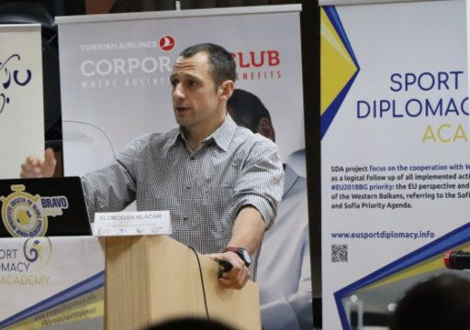
Obrazovanje:
BSc 2005 Fakultet sporta i tjelesnog odgoja (Sveučilište u Sarajevu, Bosna i Hercegovina) -Sarajevo
MSc sportske nauke, 2009 Loughborough Univerzitet, Velika Britanija
doktorski studij, 2023./2024.-2026 Francuska.
UEFA A, B diploma
UEFA Fitness for football
FIFA diploma iz fudbalske medicine
Radno iskustvo:
Institut za kineziologiju /CZSVO2max-Sarajevo
Kondicioni trener FK Sarajevo - Sarajevo
Kondicioni trener
FC CERES NEGROS, Filipini
Kondicioni trener
FC TERENGGANU, Malezija
Kondicioni trener Fudbalska akademija ACADEMICA Sarajevo, trener
Fakultet sporta i tjelesnog odgoja , Međunarod odnosi i osiguranje kvaliteta
EU sportski ekspert, Evropska Komisija
Autor
Mr.sci Slobodan Klačar

Slide 12
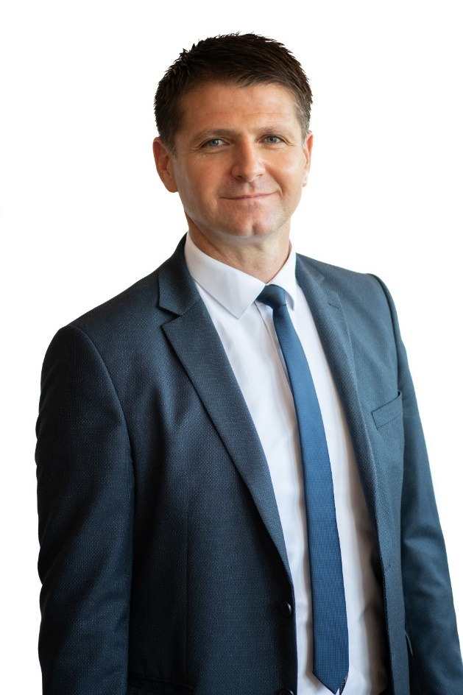
Autor
Prof.dr Haris Alić
Haris Alić (1979., Sarajevo) je vanredni profesor na Fakultetu sporta i tjelesnog odgoja Univerziteta u Sarajevu. Osnovnu školu i gimnaziju završio je u Ilijašu i Brezi. Diplomirao, magistrirao i doktorirao je na Fakultetu sporta i tjelesnog odgoja u Sarajevu. Zaposlen je na Fakultetu sporta i tjelesnog odgoja Univerziteta u Sarajevu od 2006. godine u zvanju asistenta. Profesor je na oblastima „Organizacija i upravljanje u sportu“ i „Transformacioni procesi u sportu“. Obavljao je funkciju dekana Fakulteta sporta i tjelesnog odgoja Univerziteta u Sarajevu u periodu od 2018. do 2022. godine. Učesnik je u organizaciji naučnih i stručnih konferencija, te sportskih događaja koji su u funkciji promocije i razvoja obrazovnog i sportskog sistema. Dugogodišnji je saradnik i predavač u Centru za edukaciju trenera Nogometnog/Fudbalskog saveza Bosne i Hercegovine na svim UEFA programima edukacije trenera. Kao autor i koautor objavio je značajan broj naučnih i stručnih radova. Aktivno se bavio fudbalom u svim uzrasnim selekcijama.

Slide 13
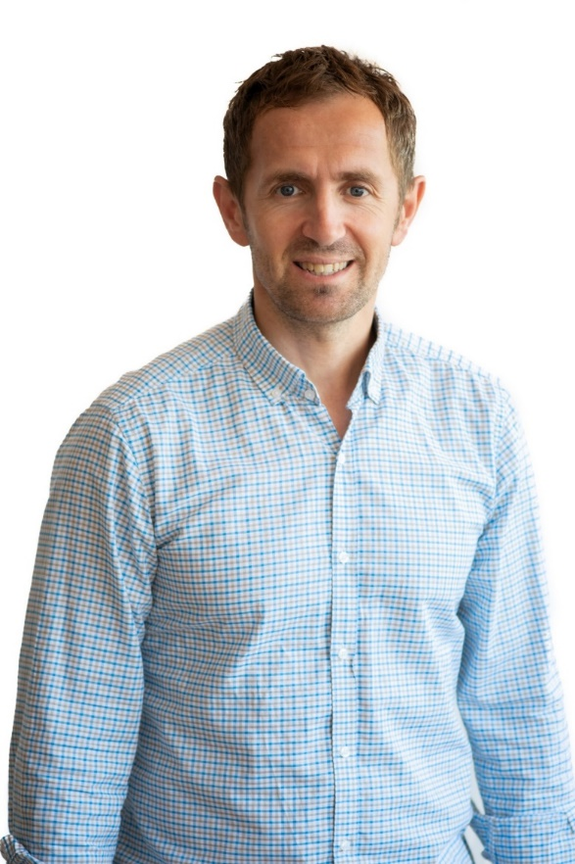
Autor
Prof.dr Eldin Jelešković
Eldin Jelešković (1979., Sarajevo) je vanredni profesor na Fakultetu sporta i tjelesnog odgoja Univerziteta u Sarajevu. Završio je Opću IV gimnaziju na Ilidži. Objavio je preko 100 naučnih i stručnih radova, a kao autor i koautor objavio je 8 knjiga. Realizator je nastave na predmetima iz oblasti “Organizacija i upravljanje u sportu”, oblasti “Transformacioni procesi” i “Timski sportovi”. Prodekan je za nastavu od 2018. u mandatu od 4 godine. Godine 2019. dobitnik je „Zlatne medalje Univerziteta u Sarajevu“ za značajan doprinos razvoju Univerziteta u Sarajevu u oblasti sporta. Predavač je u Centru za edukaciju trenera pri Nogometnom/Fudbalskom savezu Bosne i Hercegovine. Kao ekspert za kondicionu pripremu u fudbalu ostvario je veći broj uspjeha sa klubovima u Bosni i Hercegovini, te osvojio 8 titula prvaka države, 4 nacionalna kupa i dvije duple krune, ostvario saradnju sa većim brojem vrhunskih sportista, među kojima su eksponati bosanskohercegovačkog sporta u fudbalu, atletici, tenisu. Bio je član stručnog štaba A reprezentacije Bosne i Hercegovine od 2019. godine, a posjeduje i UEFA PRO licencu.

Slide 14
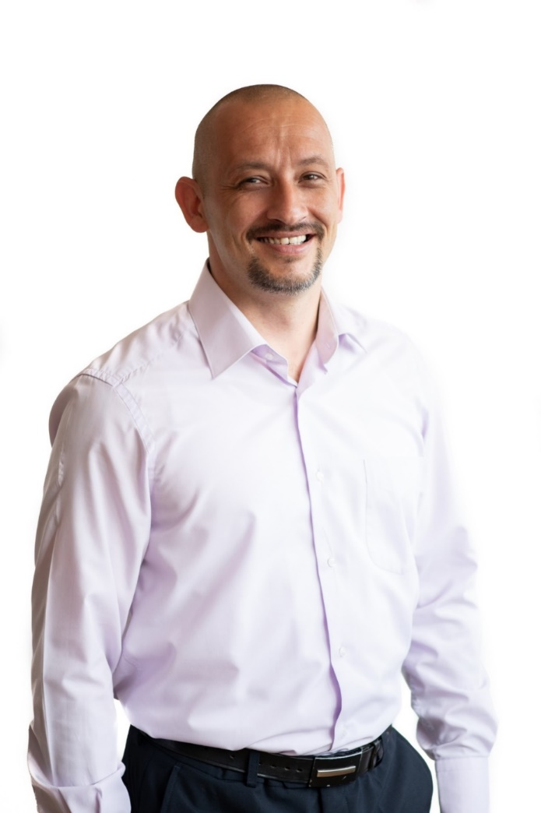
Autor
Doc.dr Šemso Ormanović
Šemso Ormanović (1979., Zenica) je docent na Fakultetu sporta i tjelesnog odgoja Univerziteta u Sarajevu. Osnovnu i srednju školu završio je u Zenici. Na Fakultetu sporta i tjelesnog odgoja u Sarajevu diplomirao je 2010. godine, magistrirao 2011. godine, a 2020. godine doktorirao. Dobitnik je dvije „Zlatne značke“ Univerziteta u Sarajevu kao najbolji student na dodiplomskom i postdiplomskom studiju. Zaposlen je na Fakultetu sporta i tjelesnog odgoja i angažiran u oblasti “Organizacija i upravljanje u sportu”. Pored angažmana u izvođenju nastave na Univerzitetu u Sarajevu, od 2022. godine predaje na Filozofskom fakultetu Univerziteta u Zenici, kao vanjski saradnik. Osnivač je i prvi predsjednik Skupštine Udruženja dobitnika „Zlatne značke“ UNSA. Organizator je velikog broja značajnih sportskih takmičenja, naučnih i stručnih konferencija. Učesnik je na velikom broju domaćih i međunarodnih naučnih i stručnih konferencija i simpozija, kako u Bosni i Hercegovini, tako i u Evropi. Objavio je, kao autor i koautor, veći broj naučnih i stručnih radova (40) u relevantnim i prestižnim naučnim bazama. Oženjen je i otac jednog djeteta.

Slide 15
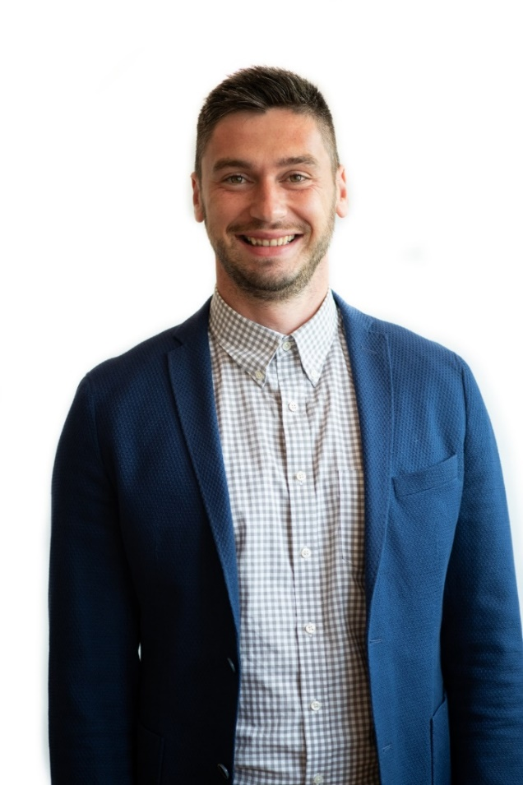
Dr.sci Nedim Ćović (1988. Sarajevo) je Viši asistent na Fakultetu sporta i tjelesnog odgoja Univerziteta u Sarajevu U periodu 2014/2015 radio kao stručni saradnik u Institutu za sport Fakulteta sporta i tjelesnog odgoja Univerziteta u Sarajevu. Od oktobra 2015. godine, po odluci nastavnog vijeća Fakulteta sporta i tjelesnog odgoja u Sarajevu angažiran je u zvanju saradnika u nastavi - asistenta na predmetima Naučne oblasti Transformacioni procesi u sportu. U svojstvu višeg asistenta Nedim Čović biva angažiran na Naučnoj oblasti Transformacioni procesi u sportu od oktobara 2019. godine.
Nedim Čović je nacionalni rekorder BiH na 100m, 200m, i 4x100m u seniorskoj i juniorskoj konkurenciji. Višestruki je pobjednik i osvajač medalja na Balkanskim igrama i Evropskim kupovima u atletici. Učesnik je svjetskog i evropskog atletskog prvenstva za juniore kao i seniorskog evropskog atletskog prvenstva. Funkciju kondicionog i fitness trenera prvog tima FK „Željezničar“ obnaša od avgusta 2017. godine. Od februara 2018 godine angažiran je od strane Nogometnog saveza BiH u svojstvu „Nacionalni fitness instruktor za nogometne sudije“.
Do sada je objavio više od 60 naučnih i stručnih radova u međunarodnim i nacionalnim časopisima, kao i na međunarodnim konferencijama. Više od 10 radova objavio je u istaknutim međunarodnim časopisima sa impakt faktorom. Recenzent je dva naučna časopisa sa impakt faktorom koji su indeksirani u bazi Web of Science. Glavni je i odgovorni urednik naučnog časopisa „Homosporticus“. Učestvovao je kao član tima u 6 međunarodnih projekata iz oblasti sporta i edukacije u sportu. Bio je sekretar naučne konferencije ESP. Koautor je na dvije stručne publikacije i na univerzitetskom udžbeniku.
Autor
Dr.sci Nedim Čović

Slide 16
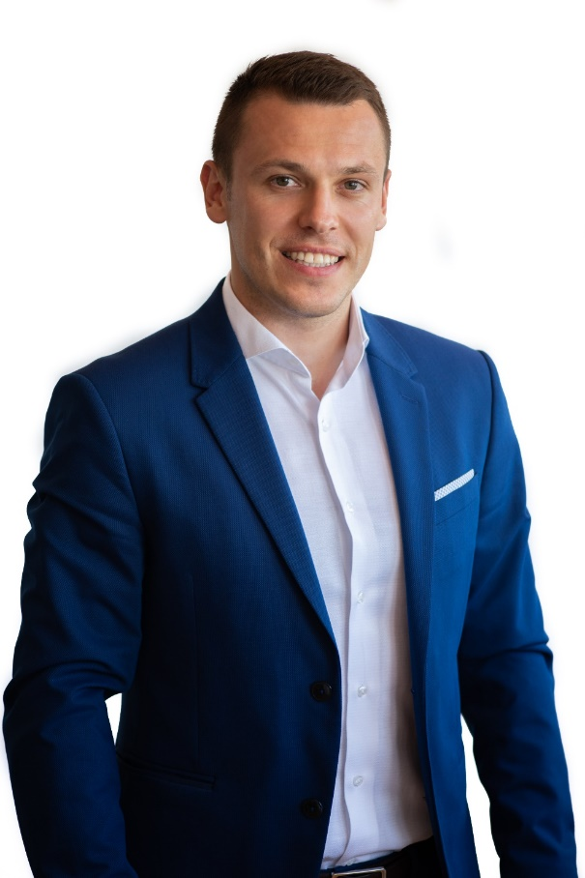
Mirza Ibrahimović (1989., Sarajevo) je viši asistent na Fakultetu sporta i tjelesnog odgoja Univerziteta u Sarajevu. Osnovnu školu i srednju školu završio je u Sarajevu. Diplomirao je 2016. godine a magistrirao je 2017. godine na Fakultetu sporta i tjelesnog odgoja u Sarajevu, gdje trenutno pohađa doktorski studij. Njegov izuzetan akademski uspjeh prepoznat je kroz brojne nagrade. Dva puta je bio dobitnik "Zlatne značke" Univerziteta u Sarajevu, a 2017. godine je proglašen najboljim studentom Univerziteta u Sarajevu za ostvaren uspjeh na I i II ciklusu studija. Zaposlen je na Fakultetu sporta i tjelesnog odgoja Univerziteta u Sarajevu, gdje je angažovan na Katedri Timski sportovi. Također je bio student-prorektor na Univerzitetu u Sarajevu. Kao osnivač Udruženja za sport i rekreaciju "Challenge" i Razvojno istraživačkog centra Sarajevo, aktivan je učesnik u organizaciji značajnih sportskih manifestacija i konferencija. Također je bio voditelj velikog broja projekata iz obrazovanja, sporta i inkluzije, te koordinator na svjetskim i evropskim takmičenjima ističući njegovu posvećenost unapređenju društva kroz akademsku i sportsku domenu. Kao autor i koautor objavio je dvije knjige te sedam naučnih i stručnih radova. Uz akademsku karijeru, posjeduje UEFA C licencu i Nacionalnu futsal C licencu.
Autor
Mirza Ibrahimović MA.

Slide 17
PROMOCIJA KNJIGA
08.06.2023./13h Hotel Hills Ilidža

Slide 18
PROMOCIJA KNJIGA
DOBRODOŠLI !
08.06.2023./13h Hotel Hills Ilidža

Slide 19
Podrška:

Slide 20
PROMOCIJA
KNJIGE
POVREDE U PROFESIONALNOM FUDBALU
Autori:
Slobodan Klačar
Haris Alić
Eldin Jelešković
Munir Talović
Nedim Čović
Mirza Ibrahimović
Recenzenti:
Prof.dr.sc Davor Plavec, dr.med.
Prof.dr.sc Aleksandar Jakovljević,dr.med.
Prof.dr. Izet Bajramović
08.06.2023./13h Hotel Hills Ilidža

Slide 21

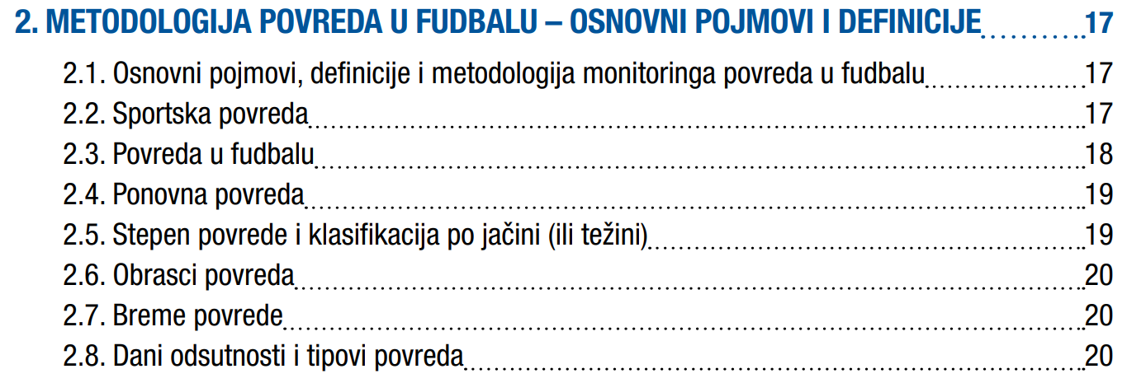

Slide 22

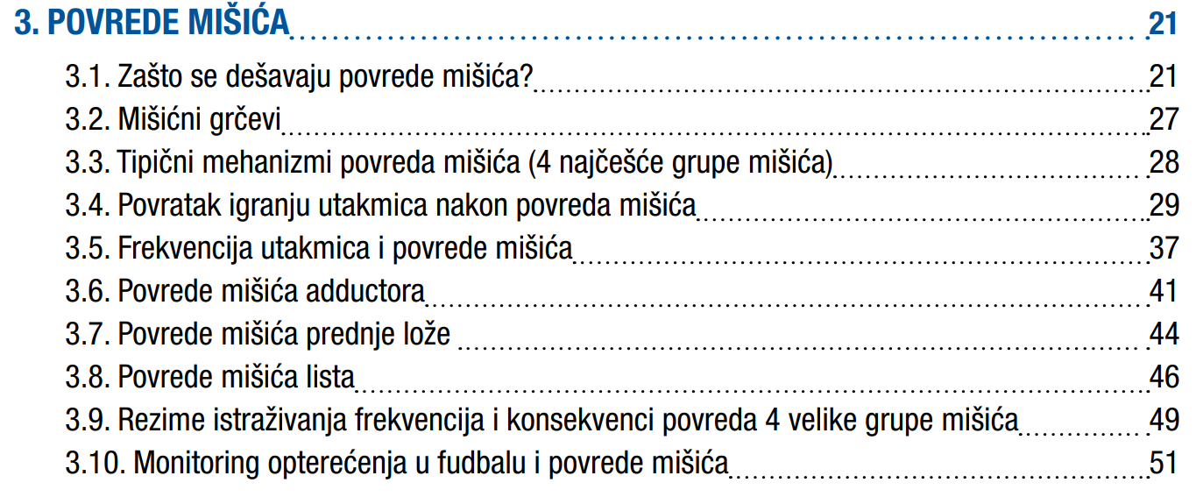

Slide 23

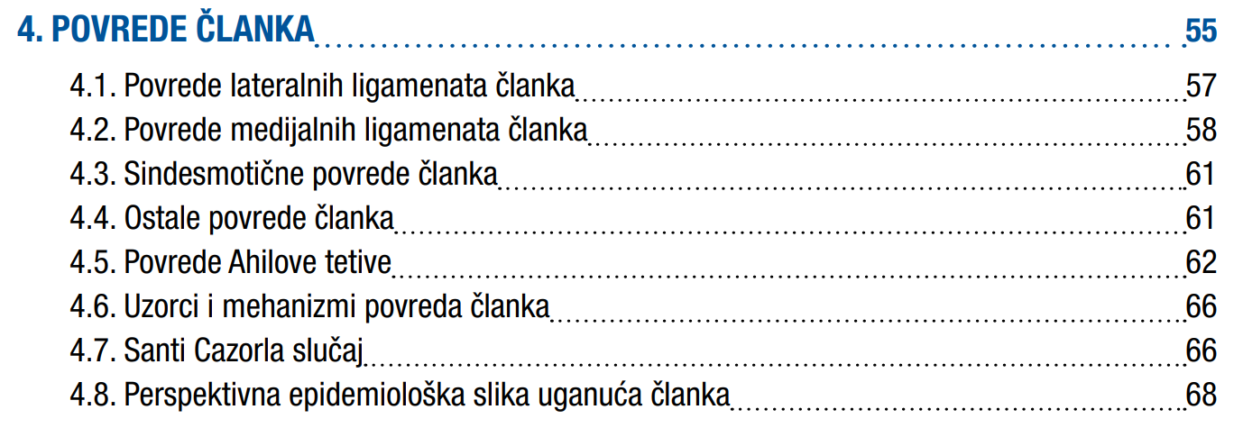

Slide 24

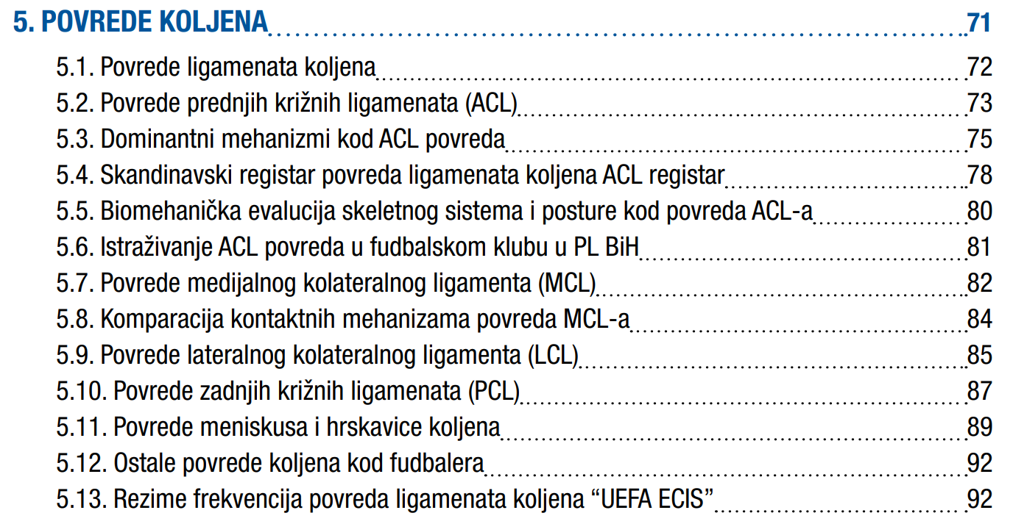

Slide 25

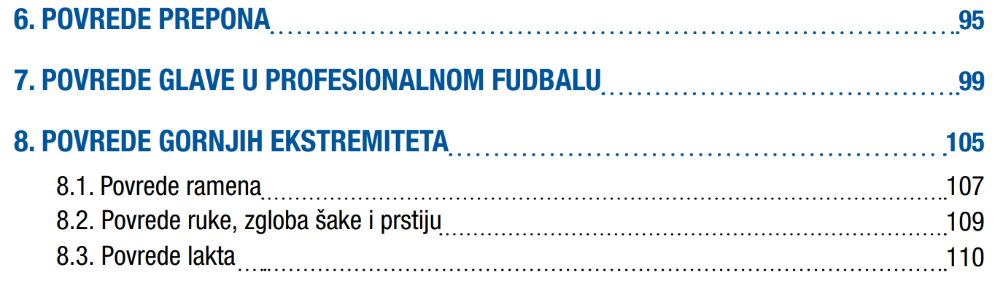

Slide 26

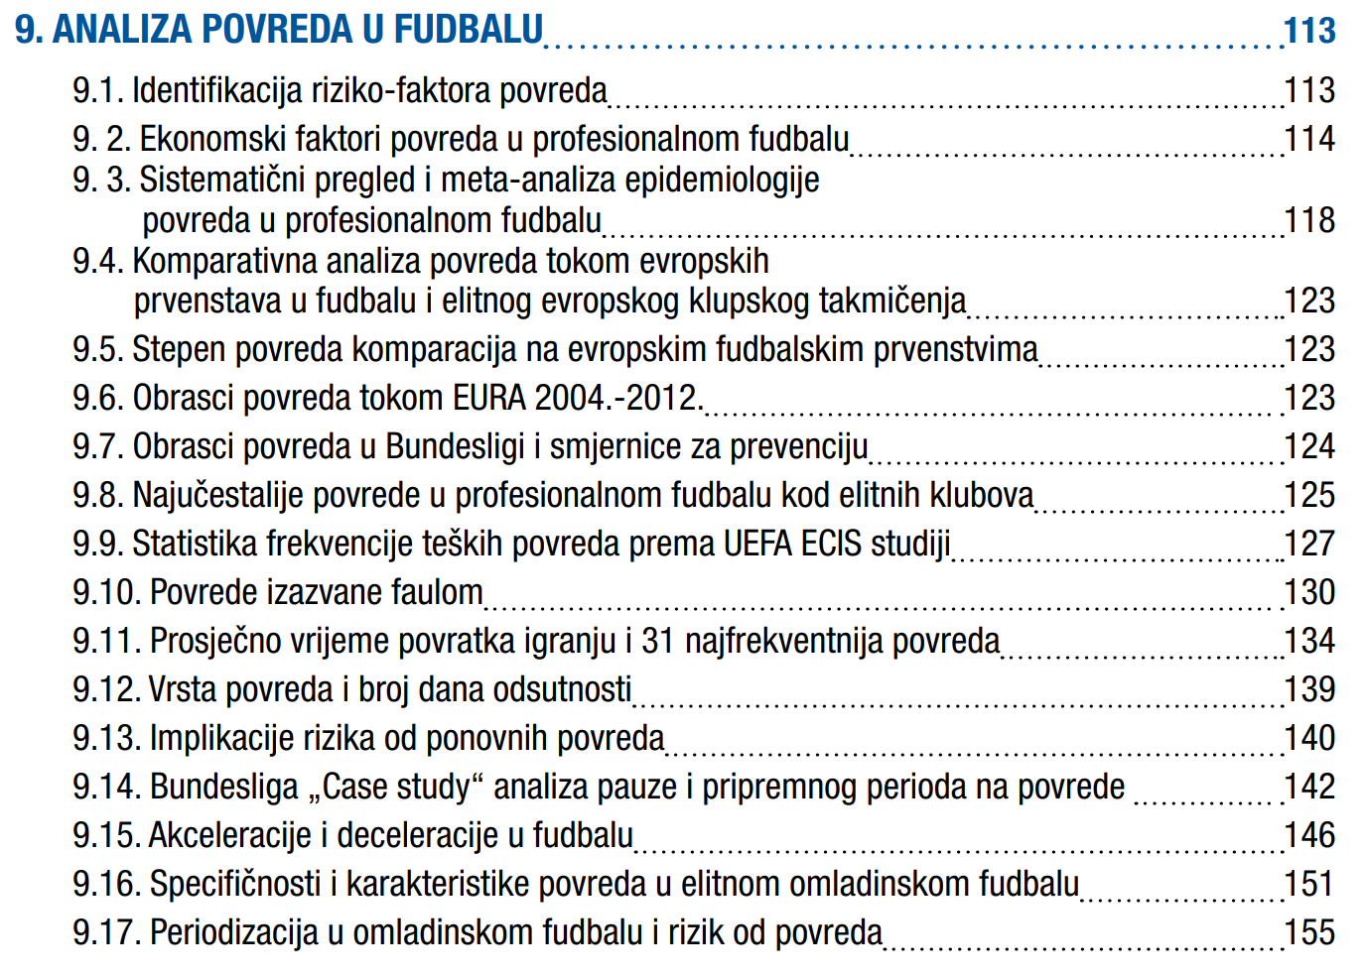

Slide 27

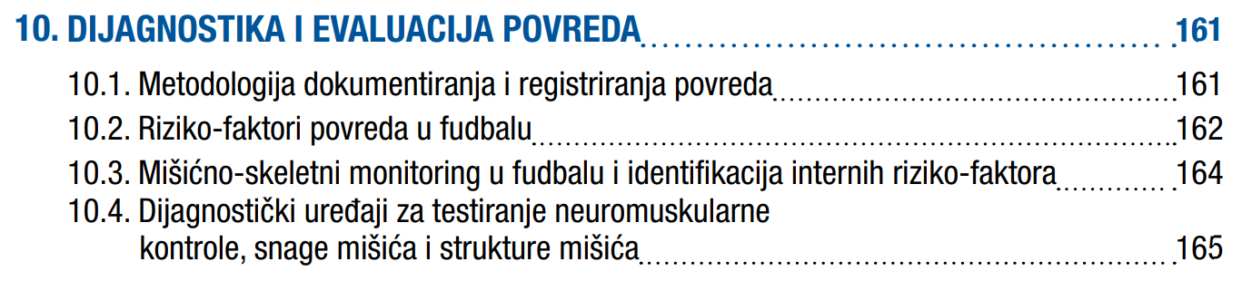

Slide 28

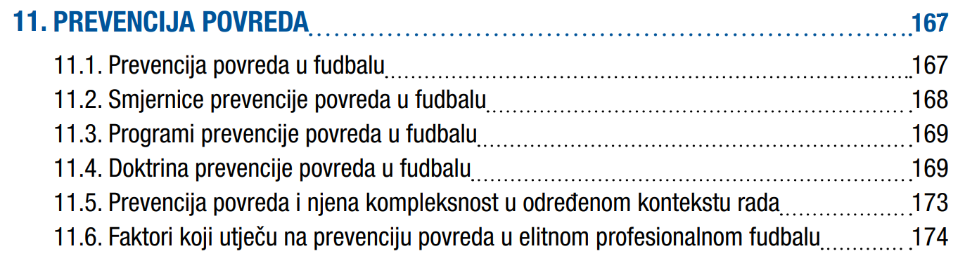
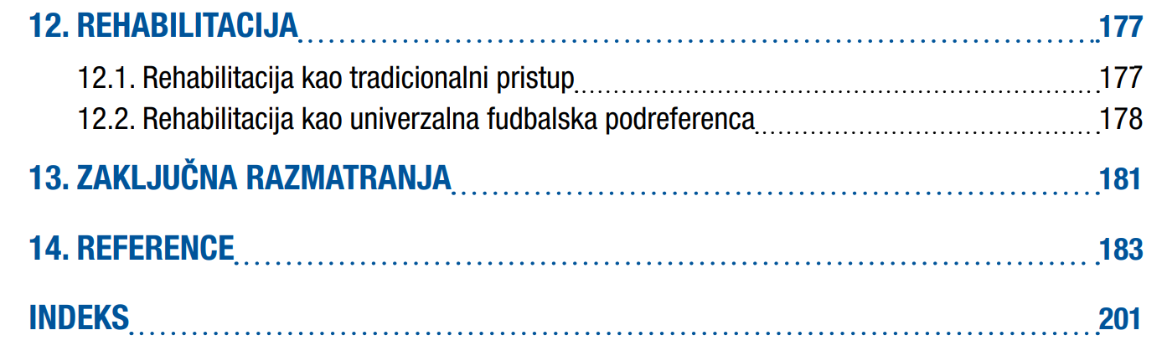

Slide 29
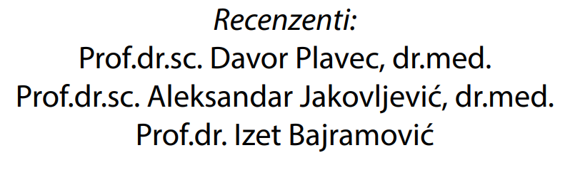
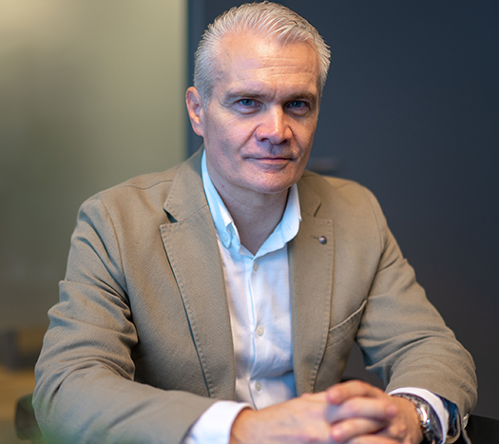
Recenzent
Prof.dr.sc Davor Plavec, dr.med.

Slide 30
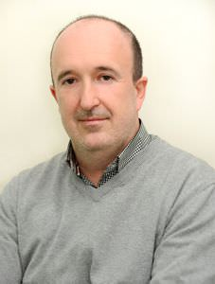
Recenzent
Prof.dr.sc Aleksandar Jakovljević, dr.med.

Slide 31
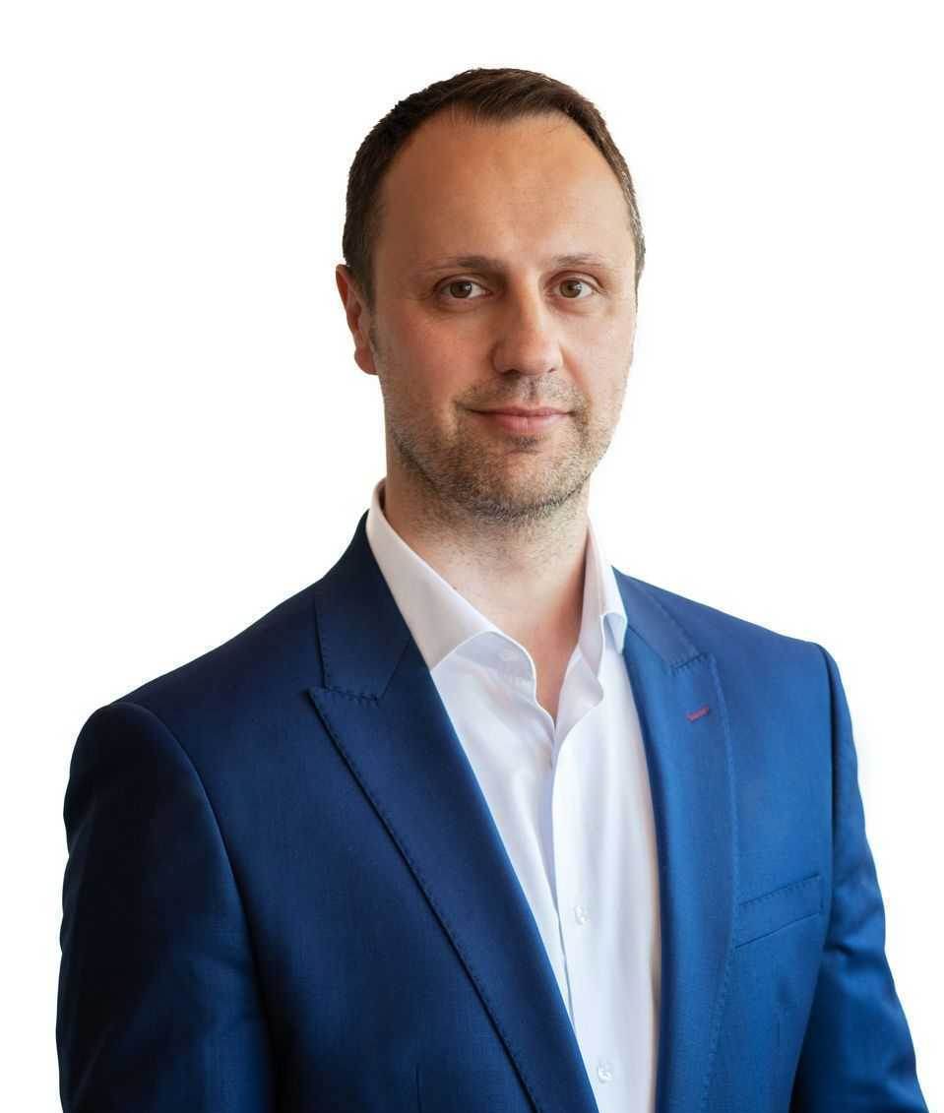
Recenzent
Prof.dr. Izet Bajramović.

Slide 32
PROMOCIJA
KNJIGE
MENADŽMENT SPORTSKIH DOGAĐAJA
Autori:
Slobodan Simović
Munir Talović
Rodoljub Petković
Recenzenti:
Prof.dr. Haris Alić
Prof.dr Milan Mihajlović
08.06.2023./13h Hotel Hills Ilidža

Slide 33

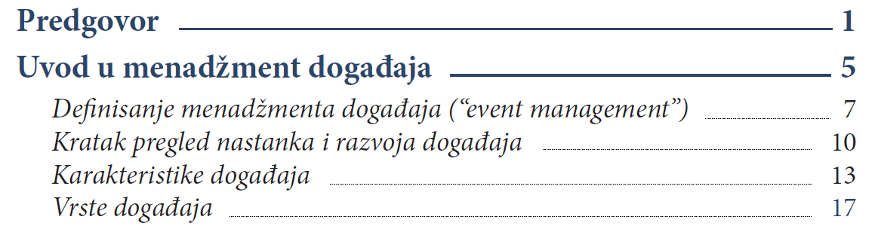
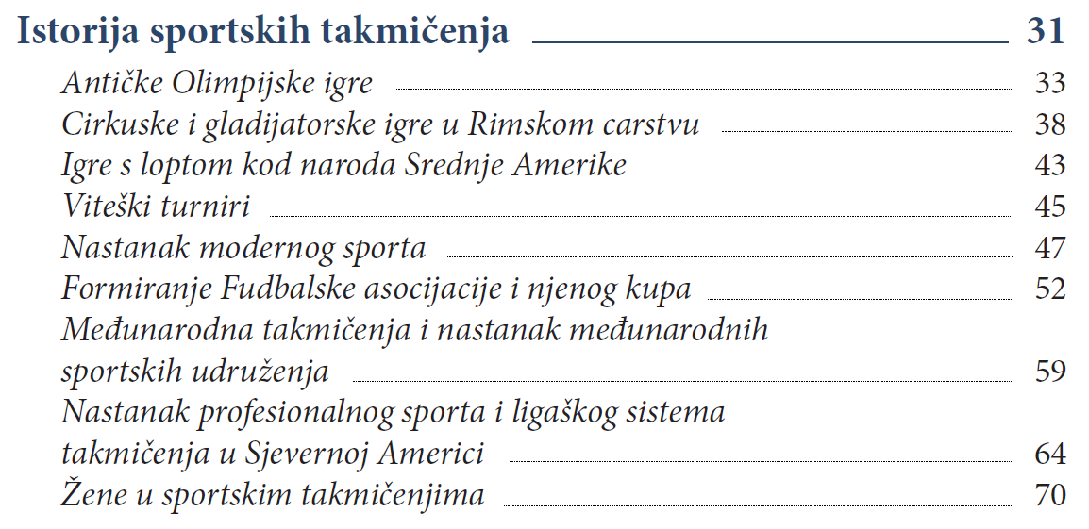

Slide 34
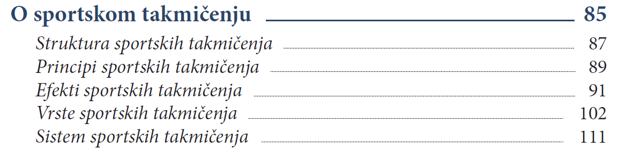
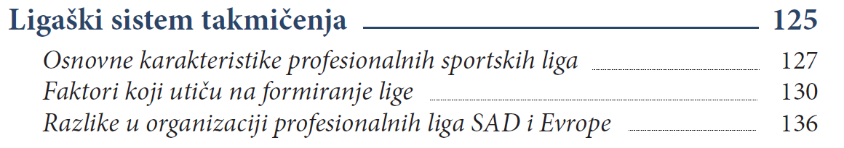
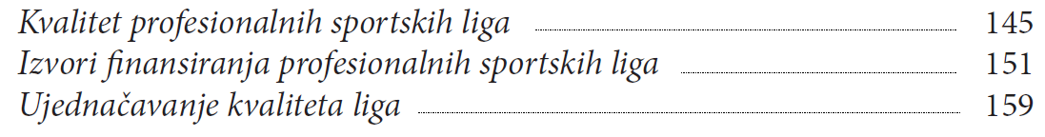

Slide 35
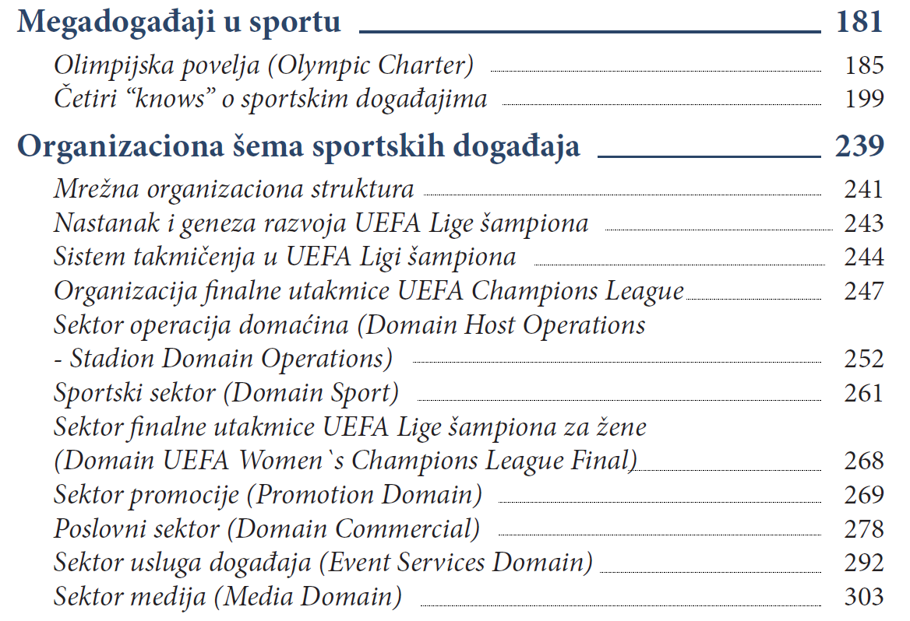

Slide 36
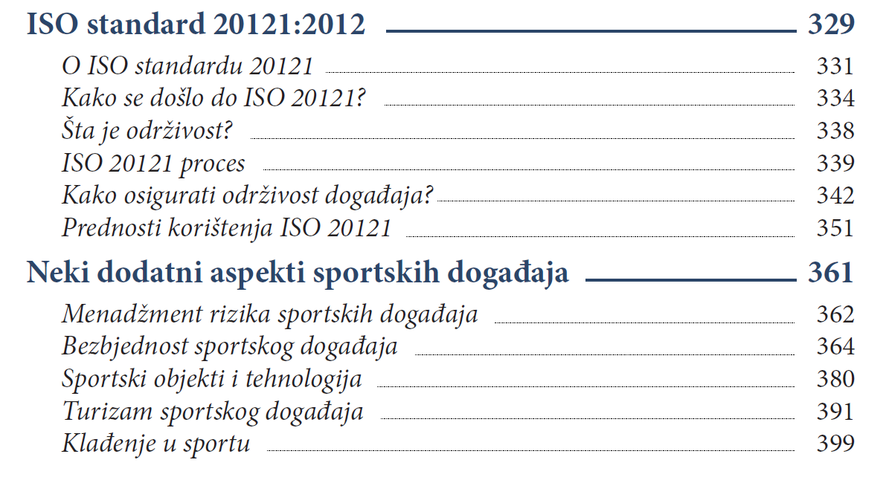

Slide 37
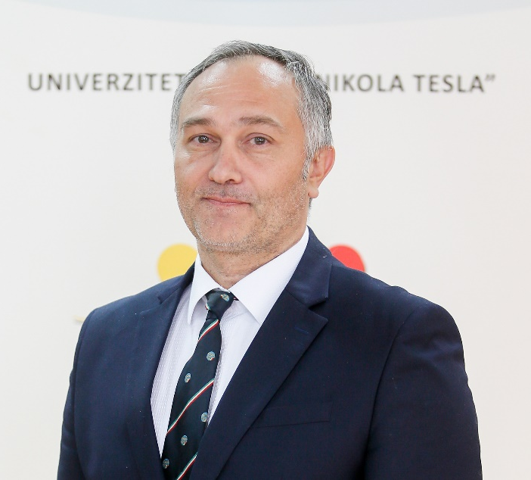
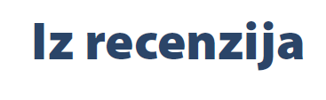
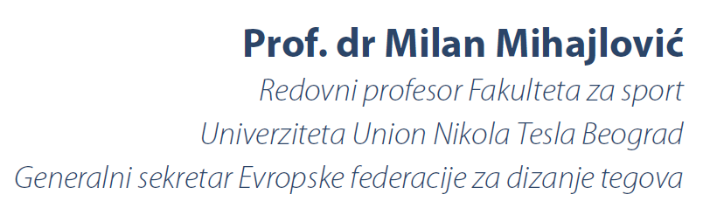
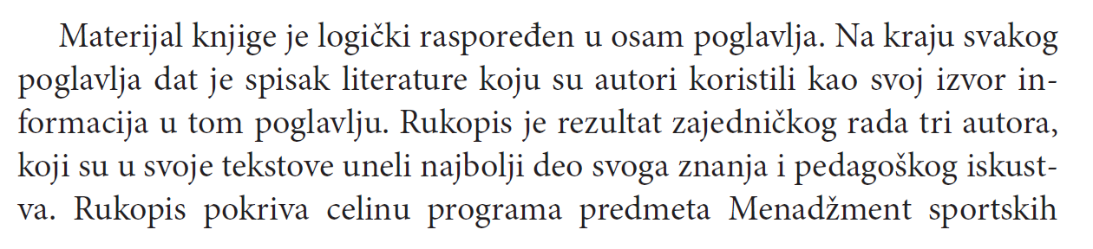
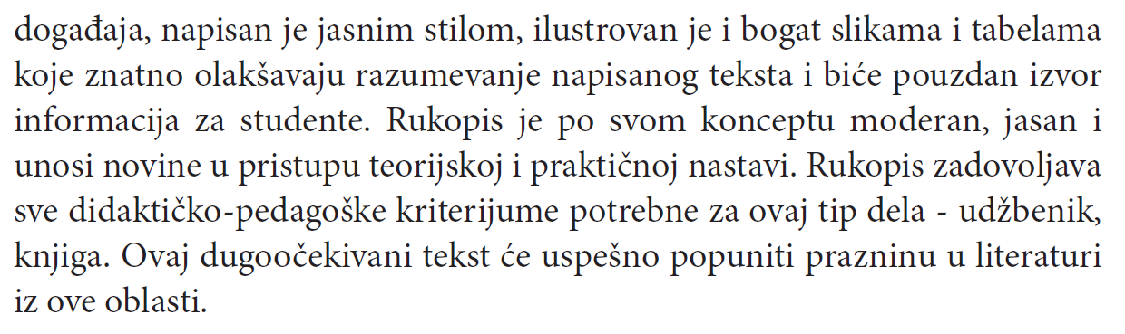

Slide 38
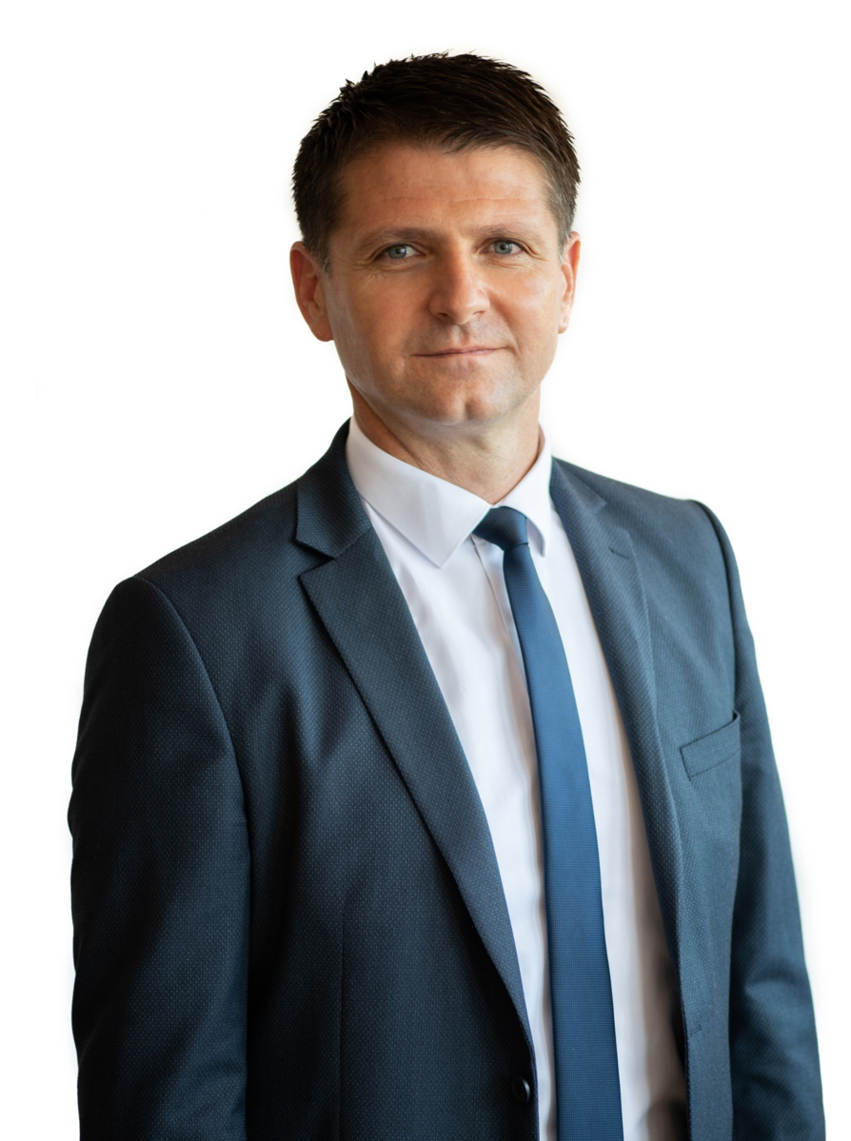
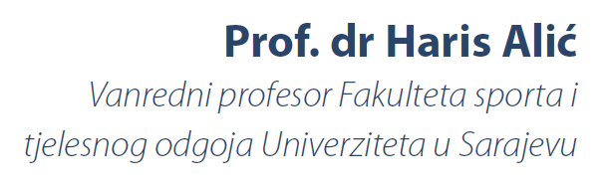
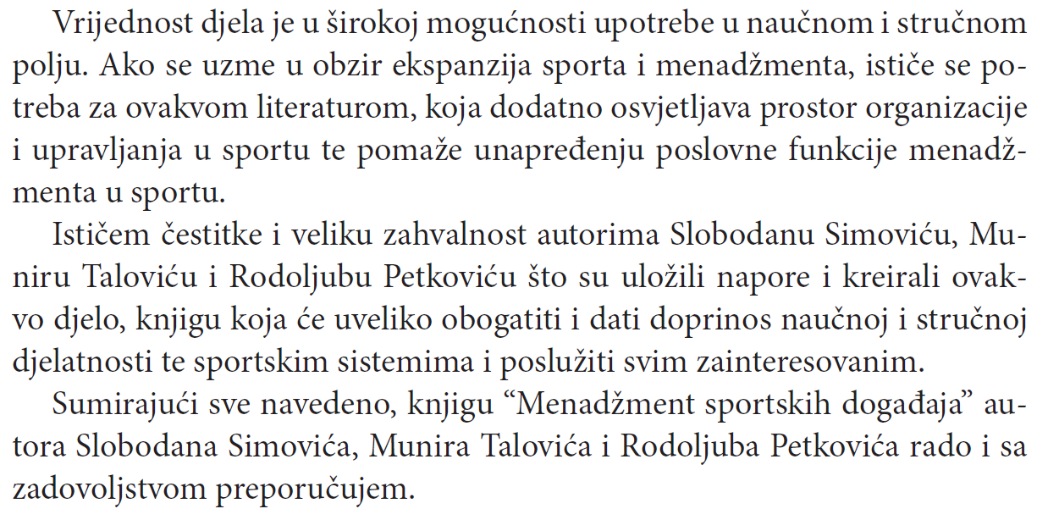

Slide 39
PROMOCIJA
KNJIGE
SPORTSKI MENADŽMENT
(pojam, značaj i filozofija, razvojne teorije, organizacija i menadžeri, planiranje)
Autori:
Slobodan Simović
Munir Talović
Haris Alić
Eldin Jelešković
Šemso Ormanović
Recenzenti:
Prof.dr. Almir Mašala
Prof.dr. Dino Mujkić
Prof.dr. Dženan Kulović
08.06.2023./13h Hotel Hills Ilidža

Slide 40

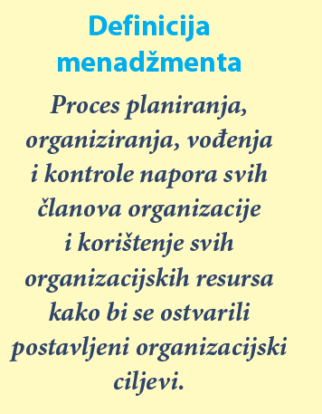
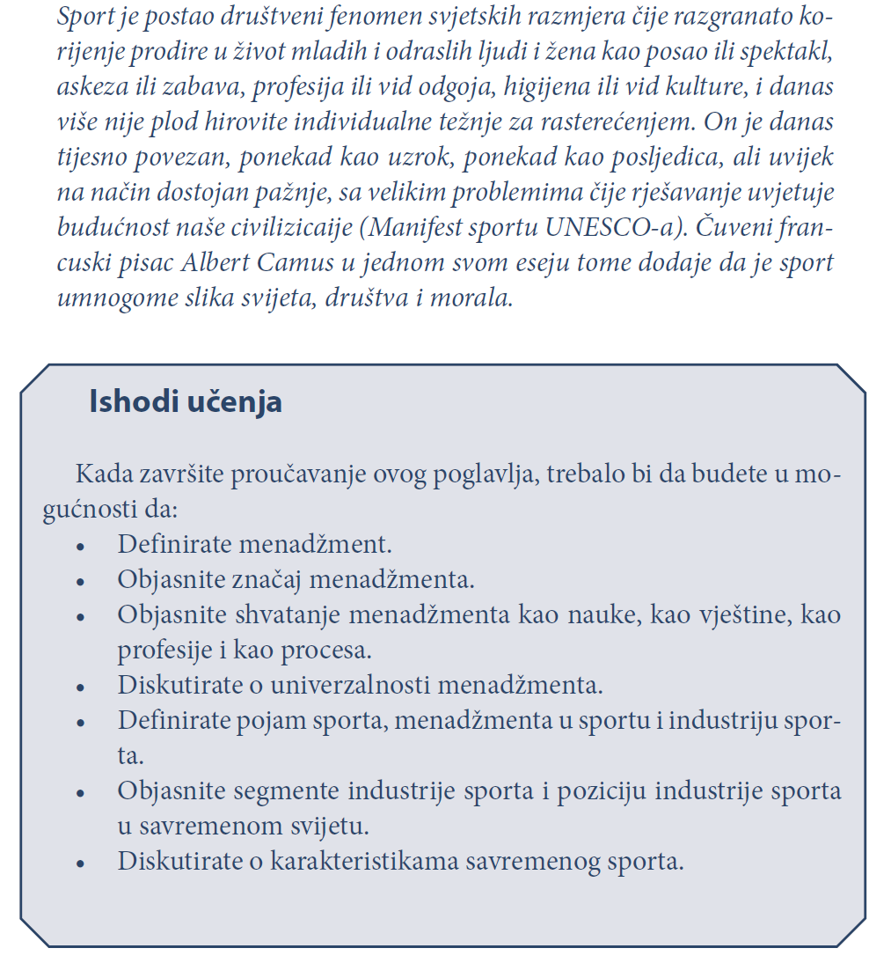
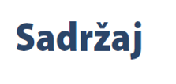
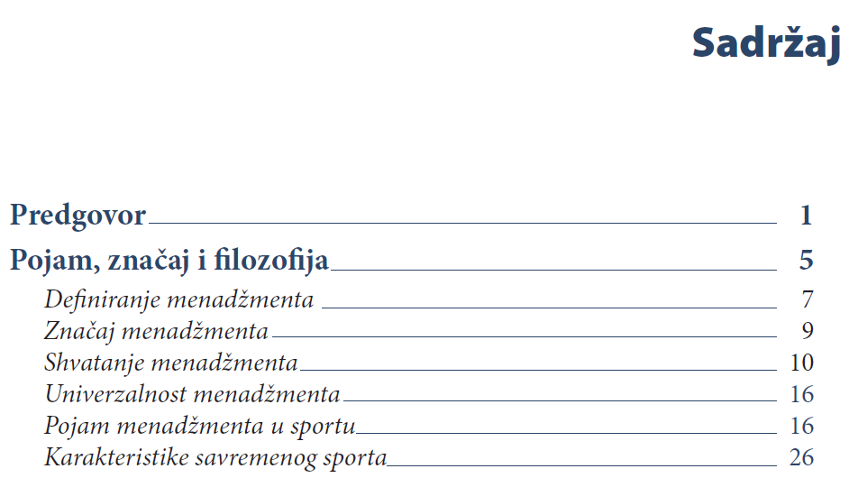

Slide 41

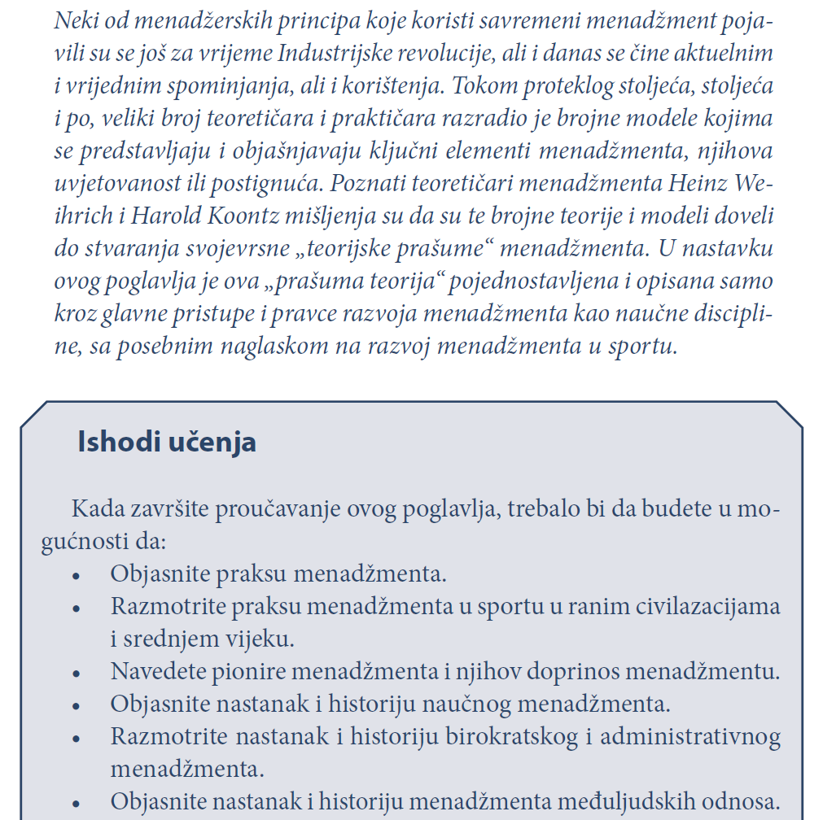
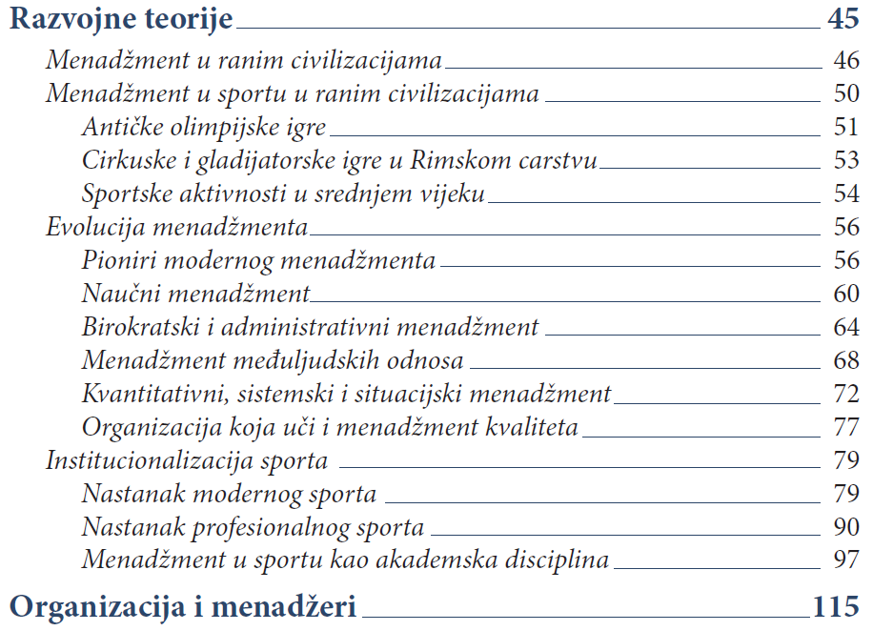

Slide 42
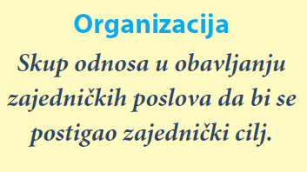
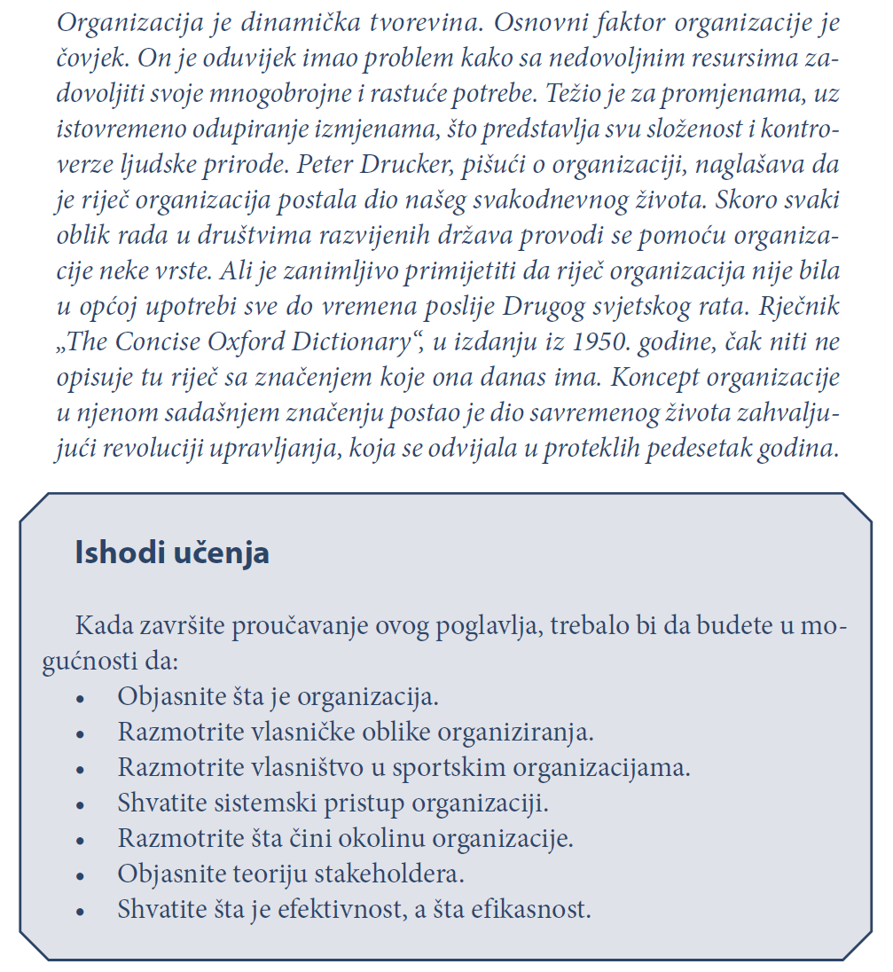
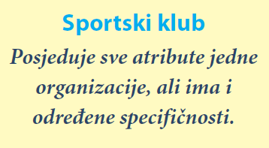
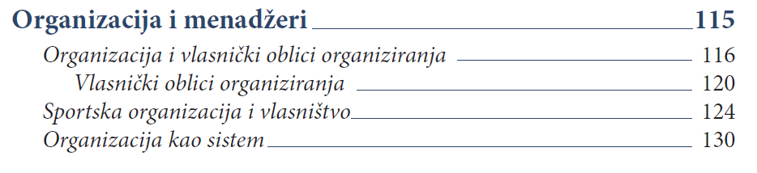
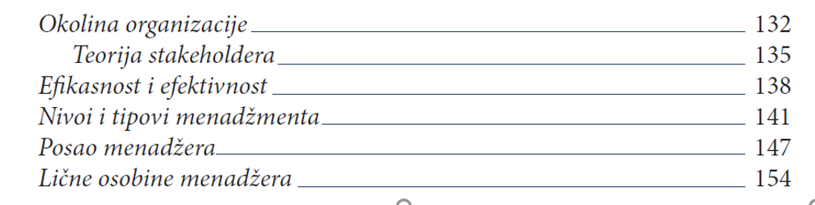

Slide 43
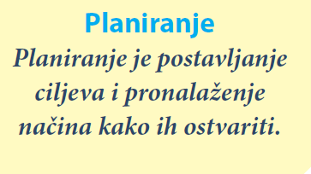
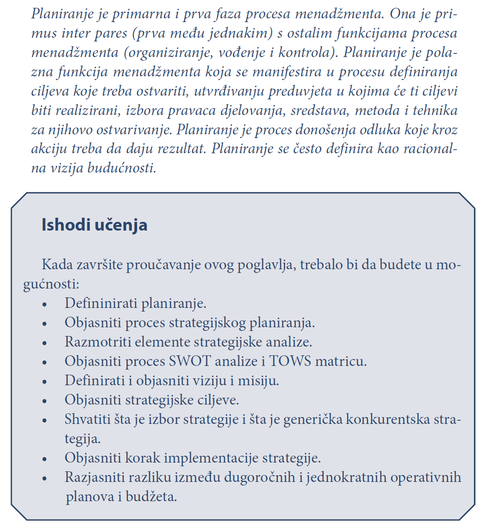



Slide 44





Slide 45




Slide 46




Slide 47
PROMOCIJA
KNJIGE
SPORTSKI MENADŽMENT
(organiziranje, menadžment ljudskih resursa, vođenje, kontrola)
Autori:
Slobodan Simović
Munir Talović
Haris Alić
Eldin Jelešković
Šemso Ormanović
Recenzenti:
Prof.dr. Almir Mašala
Prof.dr. Dino Mujkić
Prof.dr. Dženan Kulović
08.06.2023./13h Hotel Hills Ilidža

Slide 48





Slide 49




Slide 50





Slide 51





Slide 52


Slide 53


Slide 54


Slide 55
PROMOCIJA KNJIGA
08.06.2023./13h Hotel Hills Ilidža

Slide 56
Podrška:

Slide 57
PROMOCIJA KNJIGA
08.06.2023./13h Hotel Hills Ilidža

Slide 58
PROMOCIJA KNJIGA
DOBRODOŠLI !
08.06.2023./13h Hotel Hills Ilidža

Slide 59
Podrška:

Slide 60
PROMOCIJA
KNJIGE
POVREDE U PROFESIONALNOM FUDBALU
Autori:
Slobodan Klačar
Haris Alić
Eldin Jelešković
Munir Talović
Nedim Čović
Mirza Ibrahimović
Recenzenti:
Prof.dr.sc Davor Plavec, dr.med.
Prof.dr.sc Aleksandar Jakovljević,dr.med.
Prof.dr. Izet Bajramović
08.06.2023./13h Hotel Hills Ilidža

Slide 61
PROMOCIJA
KNJIGE
MENADŽMENT SPORTSKIH DOGAĐAJA
Autori:
Slobodan Simović
Munir Talović
Rodoljub Petković
Recenzenti:
Prof.dr. Haris Alić
Prof.dr Milan Mihajlović
08.06.2023./13h Hotel Hills Ilidža

Slide 62
PROMOCIJA
KNJIGE
SPORTSKI MENADŽMENT
(pojam, značaj i filozofija, razvojne teorije, organizacija i menadžeri, planiranje)
Autori:
Slobodan Simović
Munir Talović
Haris Alić
Eldin Jelešković
Šemso Ormanović
Recenzenti:
Prof.dr. Almir Mašala
Prof.dr. Dino Mujkić
Prof.dr. Dženan Kulović
08.06.2023./13h Hotel Hills Ilidža

Slide 63
PROMOCIJA
KNJIGE
SPORTSKI MENADŽMENT
(organiziranje, menadžment ljudskih resursa, vođenje, kontrola)
Autori:
Slobodan Simović
Munir Talović
Haris Alić
Eldin Jelešković
Šemso Ormanović
Recenzenti:
Prof.dr. Almir Mašala
Prof.dr. Dino Mujkić
Prof.dr. Dženan Kulović
08.06.2023./13h Hotel Hills Ilidža

Slide 64
Slobodan Simović (1960., Banja Luka) je redovni profesor na Fakultetu fizičkog vaspitanja i sporta Univerziteta u Banjoj Luci. Završio je Fakultet fizičke kulture (Odsjek viši trener košarke) 1984. u Sarajevu, a Fakultet za menadžment u sportu 2003. u Beogradu. Magistrirao je 2006., a doktorirao 2008. godine u Beogradu. U profesionalnoj karijeri bio je trener u domaćim i inozemnim košarkaškim klubovima, a od mnogobrojnih društvenih funkcija, između ostalog, bio je predsjednik Stručnog savjeta Košarkaškog saveza BiH, predsjednik Komisije za vrhunski sport Olimpijskog komiteta BiH i Olympic Solidarity Coaching Expert FIBA i IOC. Objavio je preko 100 naučnih i stručnih radova i knjiga. Bio je urednik i recenzent u nekoliko međunarodnih naučnih časopisa. Dobitnik je Zlatne značke Košarkaškog saveza BiH, nagrade za najbolji časopis (2011) i naučnu knjigu (2013) Ministarstva nauke i tehnologije Republike Srpske i nagrade Federacion International de Education Fisica - Honor of Merit, Bratislava 2016. Član je Centralne redakcije i urednik Stručne redakcije sporta u Enciklopediji Republike Srpske koju uređuje Akademija nauka i umjetnosti.
Autor
Prof.dr Slobodan Simović

Slide 65
Munir Talović (1963., Prijepolje) je redovni profesor na Fakultetu sporta i tjelesnog odgoja Univerziteta u Sarajevu. Osnovnu i srednju školu je završio u Prijepolju, a Višu trenersku školu i Fakultet za fizičku kulturu u Sarajevu 1988. godine. Jedanaest godina kasnije na istom Fakultetu je magistrirao, a 2003. je stekao titulu doktora nauka. Biran je na Univerzitetu u Sarajevu u zvanja: asistenta 1996. godine, višeg asistenta 2000., docenta 2003. i vanrednog profesora 2007. godine. Od 2011. je u trajnom zvanju redovnog profesora na oblasti Timski sportovi, a od 2017. godine na oblasti Organizacija i upravljanje u sportu na Fakultetu sporta i tjelesnog odgoja Univerziteta u Sarajevu. Pored dugogodišnjeg angažmana u izvođenju nastave na Univerzitetu u Sarajevu, Bosni i Hercegovini i zemljama okruženja, obavljao je prodekanske funkcije u više mandata i u više navrata. U jednom nepunom mandatu obavljao je funkciju dekana Fakulteta sporta i tjelesnog odgoja. Bio je član Upravnog odbora Univerziteta u Sarajevu, kao i član Senata istog Univerziteta. Kao dugogodišnji univerzitetski radnik, bio je mentor na više magistarskih i doktorskih radova u Bosni i Hercegovini i zemljama okruženja, član komisija za izbor nastavnika i saradnika u sva zvanja, autor ili koautor desetina stručnih i naučnih radova, knjiga i udžbenika iz oblasti Timski sportovi i Organizacija i upravljanje u sportu. U FK Sarajevo je, pored dugogodišnje trenerske karijere, bio u više mandata član Upravnog odbora istog kluba, a u NS/FS BiH jedan je od utemeljitelja edukacije trenera u skladu s UEFA Konvencijom. Oženjen je i otac troje djece.
Autor
Prof.dr Munir Talović

Slide 66
Rodoljub Petković (1952, Konjic) je generalni sekretar Fudbalskog saveza Republike Srpske u penziji. Višu školu za sportske menadžere 2002. godine završio je u Beogradu. Studij menadžmenta u sportu, turizmu i rekreaciji završio je 2005, а magistarsku tezu “Organizacija finalne utakmice UEFA Lige šampiona” odbranio je 2010. godine na Univerzitetu “Edukons” u Novom Sadu. Aktivno je igrao fudbal u BSK Banjaluka, Sloga Doboj, Mladost Kotor Varoš i u fudbalskom klubu Laktaši. Kao sportski funkcioner obavljao je dužnosti predsjednika: FK BSK Banjaluka, Opštinskog fudbalskog saveza Banjaluka i Međunarodne komisije Fudbalskog saveza Bosne i Hercegovine. Trenutno obavlja funkciju predsjednika Komisije za edukaciju Olimpijskog komiteta Bosne i Hercegovine. Za svoj rad u sportu je više puta nagrađivan, a treba izdvojiti Specijalno priznanje Fudbalskog saveza Republike Srpske za osnivanje Saveza i sveukupni razvoj fudbalskog sporta.
Autor
Mr. Rodoljub Petković

Slide 67
Obrazovanje:
BSc 2005 Fakultet sporta i tjelesnog odgoja (Sveučilište u Sarajevu, Bosna i Hercegovina) -Sarajevo
MSc sportske nauke, 2009 Loughborough Univerzitet, Velika Britanija
doktorski studij, 2023./2024.-2026 Francuska.
UEFA A, B diploma
UEFA Fitness for football
FIFA diploma iz fudbalske medicine
Radno iskustvo:
Institut za kineziologiju /CZSVO2max-Sarajevo
Kondicioni trener FK Sarajevo - Sarajevo
Kondicioni trener
FC CERES NEGROS, Filipini
Kondicioni trener
FC TERENGGANU, Malezija
Kondicioni trener Fudbalska akademija ACADEMICA Sarajevo, trener
Fakultet sporta i tjelesnog odgoja , Međunarod odnosi i osiguranje kvaliteta
EU sportski ekspert, Evropska Komisija
Autor
Mr.sci Slobodan Klačar

Slide 68
Autor
Prof.dr Haris Alić
Haris Alić (1979., Sarajevo) je vanredni profesor na Fakultetu sporta i tjelesnog odgoja Univerziteta u Sarajevu. Osnovnu školu i gimnaziju završio je u Ilijašu i Brezi. Diplomirao, magistrirao i doktorirao je na Fakultetu sporta i tjelesnog odgoja u Sarajevu. Zaposlen je na Fakultetu sporta i tjelesnog odgoja Univerziteta u Sarajevu od 2006. godine u zvanju asistenta. Profesor je na oblastima „Organizacija i upravljanje u sportu“ i „Transformacioni procesi u sportu“. Obavljao je funkciju dekana Fakulteta sporta i tjelesnog odgoja Univerziteta u Sarajevu u periodu od 2018. do 2022. godine. Učesnik je u organizaciji naučnih i stručnih konferencija, te sportskih događaja koji su u funkciji promocije i razvoja obrazovnog i sportskog sistema. Dugogodišnji je saradnik i predavač u Centru za edukaciju trenera Nogometnog/Fudbalskog saveza Bosne i Hercegovine na svim UEFA programima edukacije trenera. Kao autor i koautor objavio je značajan broj naučnih i stručnih radova. Aktivno se bavio fudbalom u svim uzrasnim selekcijama.

Slide 69
Autor
Prof.dr Eldin Jelešković
Eldin Jelešković (1979., Sarajevo) je vanredni profesor na Fakultetu sporta i tjelesnog odgoja Univerziteta u Sarajevu. Završio je Opću IV gimnaziju na Ilidži. Objavio je preko 100 naučnih i stručnih radova, a kao autor i koautor objavio je 8 knjiga. Realizator je nastave na predmetima iz oblasti “Organizacija i upravljanje u sportu”, oblasti “Transformacioni procesi” i “Timski sportovi”. Prodekan je za nastavu od 2018. u mandatu od 4 godine. Godine 2019. dobitnik je „Zlatne medalje Univerziteta u Sarajevu“ za značajan doprinos razvoju Univerziteta u Sarajevu u oblasti sporta. Predavač je u Centru za edukaciju trenera pri Nogometnom/Fudbalskom savezu Bosne i Hercegovine. Kao ekspert za kondicionu pripremu u fudbalu ostvario je veći broj uspjeha sa klubovima u Bosni i Hercegovini, te osvojio 8 titula prvaka države, 4 nacionalna kupa i dvije duple krune, ostvario saradnju sa većim brojem vrhunskih sportista, među kojima su eksponati bosanskohercegovačkog sporta u fudbalu, atletici, tenisu. Bio je član stručnog štaba A reprezentacije Bosne i Hercegovine od 2019. godine, a posjeduje i UEFA PRO licencu.

Slide 70
Autor
Doc.dr Šemso Ormanović
Šemso Ormanović (1979., Zenica) je docent na Fakultetu sporta i tjelesnog odgoja Univerziteta u Sarajevu. Osnovnu i srednju školu završio je u Zenici. Na Fakultetu sporta i tjelesnog odgoja u Sarajevu diplomirao je 2010. godine, magistrirao 2011. godine, a 2020. godine doktorirao. Dobitnik je dvije „Zlatne značke“ Univerziteta u Sarajevu kao najbolji student na dodiplomskom i postdiplomskom studiju. Zaposlen je na Fakultetu sporta i tjelesnog odgoja i angažiran u oblasti “Organizacija i upravljanje u sportu”. Pored angažmana u izvođenju nastave na Univerzitetu u Sarajevu, od 2022. godine predaje na Filozofskom fakultetu Univerziteta u Zenici, kao vanjski saradnik. Osnivač je i prvi predsjednik Skupštine Udruženja dobitnika „Zlatne značke“ UNSA. Organizator je velikog broja značajnih sportskih takmičenja, naučnih i stručnih konferencija. Učesnik je na velikom broju domaćih i međunarodnih naučnih i stručnih konferencija i simpozija, kako u Bosni i Hercegovini, tako i u Evropi. Objavio je, kao autor i koautor, veći broj naučnih i stručnih radova (40) u relevantnim i prestižnim naučnim bazama. Oženjen je i otac jednog djeteta.

Slide 71
Dr.sci Nedim Ćović (1988. Sarajevo) je Viši asistent na Fakultetu sporta i tjelesnog odgoja Univerziteta u Sarajevu U periodu 2014/2015 radio kao stručni saradnik u Institutu za sport Fakulteta sporta i tjelesnog odgoja Univerziteta u Sarajevu. Od oktobra 2015. godine, po odluci nastavnog vijeća Fakulteta sporta i tjelesnog odgoja u Sarajevu angažiran je u zvanju saradnika u nastavi - asistenta na predmetima Naučne oblasti Transformacioni procesi u sportu. U svojstvu višeg asistenta Nedim Čović biva angažiran na Naučnoj oblasti Transformacioni procesi u sportu od oktobara 2019. godine.
Nedim Čović je nacionalni rekorder BiH na 100m, 200m, i 4x100m u seniorskoj i juniorskoj konkurenciji. Višestruki je pobjednik i osvajač medalja na Balkanskim igrama i Evropskim kupovima u atletici. Učesnik je svjetskog i evropskog atletskog prvenstva za juniore kao i seniorskog evropskog atletskog prvenstva. Funkciju kondicionog i fitness trenera prvog tima FK „Željezničar“ obnaša od avgusta 2017. godine. Od februara 2018 godine angažiran je od strane Nogometnog saveza BiH u svojstvu „Nacionalni fitness instruktor za nogometne sudije“.
Do sada je objavio više od 60 naučnih i stručnih radova u međunarodnim i nacionalnim časopisima, kao i na međunarodnim konferencijama. Više od 10 radova objavio je u istaknutim međunarodnim časopisima sa impakt faktorom. Recenzent je dva naučna časopisa sa impakt faktorom koji su indeksirani u bazi Web of Science. Glavni je i odgovorni urednik naučnog časopisa „Homosporticus“. Učestvovao je kao član tima u 6 međunarodnih projekata iz oblasti sporta i edukacije u sportu. Bio je sekretar naučne konferencije ESP. Koautor je na dvije stručne publikacije i na univerzitetskom udžbeniku.
Autor
Dr.sci Nedim Čović

Slide 72
Mirza Ibrahimović (1989., Sarajevo) je viši asistent na Fakultetu sporta i tjelesnog odgoja Univerziteta u Sarajevu. Osnovnu školu i srednju školu završio je u Sarajevu. Diplomirao je 2016. godine a magistrirao je 2017. godine na Fakultetu sporta i tjelesnog odgoja u Sarajevu, gdje trenutno pohađa doktorski studij. Njegov izuzetan akademski uspjeh prepoznat je kroz brojne nagrade. Dva puta je bio dobitnik "Zlatne značke" Univerziteta u Sarajevu, a 2017. godine je proglašen najboljim studentom Univerziteta u Sarajevu za ostvaren uspjeh na I i II ciklusu studija. Zaposlen je na Fakultetu sporta i tjelesnog odgoja Univerziteta u Sarajevu, gdje je angažovan na Katedri Timski sportovi. Također je bio student-prorektor na Univerzitetu u Sarajevu. Kao osnivač Udruženja za sport i rekreaciju "Challenge" i Razvojno istraživačkog centra Sarajevo, aktivan je učesnik u organizaciji značajnih sportskih manifestacija i konferencija. Također je bio voditelj velikog broja projekata iz obrazovanja, sporta i inkluzije, te koordinator na svjetskim i evropskim takmičenjima ističući njegovu posvećenost unapređenju društva kroz akademsku i sportsku domenu. Kao autor i koautor objavio je dvije knjige te sedam naučnih i stručnih radova. Uz akademsku karijeru, posjeduje UEFA C licencu i Nacionalnu futsal C licencu.
Autor
Mirza Ibrahimović MA.

Slide 73
PROMOCIJA KNJIGA
08.06.2023./13h Hotel Hills Ilidža

Slide 74
PROMOCIJA KNJIGA
DOBRODOŠLI !
08.06.2023./13h Hotel Hills Ilidža

Slide 75
Podrška:

Slide 76
PROMOCIJA
KNJIGE
POVREDE U PROFESIONALNOM FUDBALU
Autori:
Slobodan Klačar
Haris Alić
Eldin Jelešković
Munir Talović
Nedim Čović
Mirza Ibrahimović
Recenzenti:
Prof.dr.sc Davor Plavec, dr.med.
Prof.dr.sc Aleksandar Jakovljević,dr.med.
Prof.dr. Izet Bajramović
08.06.2023./13h Hotel Hills Ilidža

Slide 85
Recenzent
Prof.dr.sc Davor Plavec, dr.med.

Slide 86
Recenzent
Prof.dr.sc Aleksandar Jakovljević, dr.med.

Slide 87
Recenzent
Prof.dr. Izet Bajramović.

Slide 88
PROMOCIJA
KNJIGE
MENADŽMENT SPORTSKIH DOGAĐAJA
Autori:
Slobodan Simović
Munir Talović
Rodoljub Petković
Recenzenti:
Prof.dr. Haris Alić
Prof.dr Milan Mihajlović
08.06.2023./13h Hotel Hills Ilidža

Slide 95
PROMOCIJA
KNJIGE
SPORTSKI MENADŽMENT
(pojam, značaj i filozofija, razvojne teorije, organizacija i menadžeri, planiranje)
Autori:
Slobodan Simović
Munir Talović
Haris Alić
Eldin Jelešković
Šemso Ormanović
Recenzenti:
Prof.dr. Almir Mašala
Prof.dr. Dino Mujkić
Prof.dr. Dženan Kulović
08.06.2023./13h Hotel Hills Ilidža

Slide 103
PROMOCIJA
KNJIGE
SPORTSKI MENADŽMENT
(organiziranje, menadžment ljudskih resursa, vođenje, kontrola)
Autori:
Slobodan Simović
Munir Talović
Haris Alić
Eldin Jelešković
Šemso Ormanović
Recenzenti:
Prof.dr. Almir Mašala
Prof.dr. Dino Mujkić
Prof.dr. Dženan Kulović
08.06.2023./13h Hotel Hills Ilidža

Slide 111
PROMOCIJA KNJIGA
08.06.2023./13h Hotel Hills Ilidža

Slide 112
Podrška:

Slide 113
PROMOCIJA KNJIGA
08.06.2023./13h Hotel Hills Ilidža

Slide 114
PROMOCIJA KNJIGA
DOBRODOŠLI !
08.06.2023./13h Hotel Hills Ilidža

Slide 115
Podrška:

Slide 116
PROMOCIJA
KNJIGE
POVREDE U PROFESIONALNOM FUDBALU
Autori:
Slobodan Klačar
Haris Alić
Eldin Jelešković
Munir Talović
Nedim Čović
Mirza Ibrahimović
Recenzenti:
Prof.dr.sc Davor Plavec, dr.med.
Prof.dr.sc Aleksandar Jakovljević,dr.med.
Prof.dr. Izet Bajramović
08.06.2023./13h Hotel Hills Ilidža

Slide 117
PROMOCIJA
KNJIGE
MENADŽMENT SPORTSKIH DOGAĐAJA
Autori:
Slobodan Simović
Munir Talović
Rodoljub Petković
Recenzenti:
Prof.dr. Haris Alić
Prof.dr Milan Mihajlović
08.06.2023./13h Hotel Hills Ilidža

Slide 118
PROMOCIJA
KNJIGE
SPORTSKI MENADŽMENT
(pojam, značaj i filozofija, razvojne teorije, organizacija i menadžeri, planiranje)
Autori:
Slobodan Simović
Munir Talović
Haris Alić
Eldin Jelešković
Šemso Ormanović
Recenzenti:
Prof.dr. Almir Mašala
Prof.dr. Dino Mujkić
Prof.dr. Dženan Kulović
08.06.2023./13h Hotel Hills Ilidža

Slide 119
PROMOCIJA
KNJIGE
SPORTSKI MENADŽMENT
(organiziranje, menadžment ljudskih resursa, vođenje, kontrola)
Autori:
Slobodan Simović
Munir Talović
Haris Alić
Eldin Jelešković
Šemso Ormanović
Recenzenti:
Prof.dr. Almir Mašala
Prof.dr. Dino Mujkić
Prof.dr. Dženan Kulović
08.06.2023./13h Hotel Hills Ilidža

Slide 120
Slobodan Simović (1960., Banja Luka) je redovni profesor na Fakultetu fizičkog vaspitanja i sporta Univerziteta u Banjoj Luci. Završio je Fakultet fizičke kulture (Odsjek viši trener košarke) 1984. u Sarajevu, a Fakultet za menadžment u sportu 2003. u Beogradu. Magistrirao je 2006., a doktorirao 2008. godine u Beogradu. U profesionalnoj karijeri bio je trener u domaćim i inozemnim košarkaškim klubovima, a od mnogobrojnih društvenih funkcija, između ostalog, bio je predsjednik Stručnog savjeta Košarkaškog saveza BiH, predsjednik Komisije za vrhunski sport Olimpijskog komiteta BiH i Olympic Solidarity Coaching Expert FIBA i IOC. Objavio je preko 100 naučnih i stručnih radova i knjiga. Bio je urednik i recenzent u nekoliko međunarodnih naučnih časopisa. Dobitnik je Zlatne značke Košarkaškog saveza BiH, nagrade za najbolji časopis (2011) i naučnu knjigu (2013) Ministarstva nauke i tehnologije Republike Srpske i nagrade Federacion International de Education Fisica - Honor of Merit, Bratislava 2016. Član je Centralne redakcije i urednik Stručne redakcije sporta u Enciklopediji Republike Srpske koju uređuje Akademija nauka i umjetnosti.
Autor
Prof.dr Slobodan Simović

Slide 121
Munir Talović (1963., Prijepolje) je redovni profesor na Fakultetu sporta i tjelesnog odgoja Univerziteta u Sarajevu. Osnovnu i srednju školu je završio u Prijepolju, a Višu trenersku školu i Fakultet za fizičku kulturu u Sarajevu 1988. godine. Jedanaest godina kasnije na istom Fakultetu je magistrirao, a 2003. je stekao titulu doktora nauka. Biran je na Univerzitetu u Sarajevu u zvanja: asistenta 1996. godine, višeg asistenta 2000., docenta 2003. i vanrednog profesora 2007. godine. Od 2011. je u trajnom zvanju redovnog profesora na oblasti Timski sportovi, a od 2017. godine na oblasti Organizacija i upravljanje u sportu na Fakultetu sporta i tjelesnog odgoja Univerziteta u Sarajevu. Pored dugogodišnjeg angažmana u izvođenju nastave na Univerzitetu u Sarajevu, Bosni i Hercegovini i zemljama okruženja, obavljao je prodekanske funkcije u više mandata i u više navrata. U jednom nepunom mandatu obavljao je funkciju dekana Fakulteta sporta i tjelesnog odgoja. Bio je član Upravnog odbora Univerziteta u Sarajevu, kao i član Senata istog Univerziteta. Kao dugogodišnji univerzitetski radnik, bio je mentor na više magistarskih i doktorskih radova u Bosni i Hercegovini i zemljama okruženja, član komisija za izbor nastavnika i saradnika u sva zvanja, autor ili koautor desetina stručnih i naučnih radova, knjiga i udžbenika iz oblasti Timski sportovi i Organizacija i upravljanje u sportu. U FK Sarajevo je, pored dugogodišnje trenerske karijere, bio u više mandata član Upravnog odbora istog kluba, a u NS/FS BiH jedan je od utemeljitelja edukacije trenera u skladu s UEFA Konvencijom. Oženjen je i otac troje djece.
Autor
Prof.dr Munir Talović

Slide 122
Rodoljub Petković (1952, Konjic) je generalni sekretar Fudbalskog saveza Republike Srpske u penziji. Višu školu za sportske menadžere 2002. godine završio je u Beogradu. Studij menadžmenta u sportu, turizmu i rekreaciji završio je 2005, а magistarsku tezu “Organizacija finalne utakmice UEFA Lige šampiona” odbranio je 2010. godine na Univerzitetu “Edukons” u Novom Sadu. Aktivno je igrao fudbal u BSK Banjaluka, Sloga Doboj, Mladost Kotor Varoš i u fudbalskom klubu Laktaši. Kao sportski funkcioner obavljao je dužnosti predsjednika: FK BSK Banjaluka, Opštinskog fudbalskog saveza Banjaluka i Međunarodne komisije Fudbalskog saveza Bosne i Hercegovine. Trenutno obavlja funkciju predsjednika Komisije za edukaciju Olimpijskog komiteta Bosne i Hercegovine. Za svoj rad u sportu je više puta nagrađivan, a treba izdvojiti Specijalno priznanje Fudbalskog saveza Republike Srpske za osnivanje Saveza i sveukupni razvoj fudbalskog sporta.
Autor
Mr. Rodoljub Petković

Slide 123
Obrazovanje:
BSc 2005 Fakultet sporta i tjelesnog odgoja (Sveučilište u Sarajevu, Bosna i Hercegovina) -Sarajevo
MSc sportske nauke, 2009 Loughborough Univerzitet, Velika Britanija
doktorski studij, 2023./2024.-2026 Francuska.
UEFA A, B diploma
UEFA Fitness for football
FIFA diploma iz fudbalske medicine
Radno iskustvo:
Institut za kineziologiju /CZSVO2max-Sarajevo
Kondicioni trener FK Sarajevo - Sarajevo
Kondicioni trener
FC CERES NEGROS, Filipini
Kondicioni trener
FC TERENGGANU, Malezija
Kondicioni trener Fudbalska akademija ACADEMICA Sarajevo, trener
Fakultet sporta i tjelesnog odgoja , Međunarod odnosi i osiguranje kvaliteta
EU sportski ekspert, Evropska Komisija
Autor
Mr.sci Slobodan Klačar

Slide 124
Autor
Prof.dr Haris Alić
Haris Alić (1979., Sarajevo) je vanredni profesor na Fakultetu sporta i tjelesnog odgoja Univerziteta u Sarajevu. Osnovnu školu i gimnaziju završio je u Ilijašu i Brezi. Diplomirao, magistrirao i doktorirao je na Fakultetu sporta i tjelesnog odgoja u Sarajevu. Zaposlen je na Fakultetu sporta i tjelesnog odgoja Univerziteta u Sarajevu od 2006. godine u zvanju asistenta. Profesor je na oblastima „Organizacija i upravljanje u sportu“ i „Transformacioni procesi u sportu“. Obavljao je funkciju dekana Fakulteta sporta i tjelesnog odgoja Univerziteta u Sarajevu u periodu od 2018. do 2022. godine. Učesnik je u organizaciji naučnih i stručnih konferencija, te sportskih događaja koji su u funkciji promocije i razvoja obrazovnog i sportskog sistema. Dugogodišnji je saradnik i predavač u Centru za edukaciju trenera Nogometnog/Fudbalskog saveza Bosne i Hercegovine na svim UEFA programima edukacije trenera. Kao autor i koautor objavio je značajan broj naučnih i stručnih radova. Aktivno se bavio fudbalom u svim uzrasnim selekcijama.

Slide 125
Autor
Prof.dr Eldin Jelešković
Eldin Jelešković (1979., Sarajevo) je vanredni profesor na Fakultetu sporta i tjelesnog odgoja Univerziteta u Sarajevu. Završio je Opću IV gimnaziju na Ilidži. Objavio je preko 100 naučnih i stručnih radova, a kao autor i koautor objavio je 8 knjiga. Realizator je nastave na predmetima iz oblasti “Organizacija i upravljanje u sportu”, oblasti “Transformacioni procesi” i “Timski sportovi”. Prodekan je za nastavu od 2018. u mandatu od 4 godine. Godine 2019. dobitnik je „Zlatne medalje Univerziteta u Sarajevu“ za značajan doprinos razvoju Univerziteta u Sarajevu u oblasti sporta. Predavač je u Centru za edukaciju trenera pri Nogometnom/Fudbalskom savezu Bosne i Hercegovine. Kao ekspert za kondicionu pripremu u fudbalu ostvario je veći broj uspjeha sa klubovima u Bosni i Hercegovini, te osvojio 8 titula prvaka države, 4 nacionalna kupa i dvije duple krune, ostvario saradnju sa većim brojem vrhunskih sportista, među kojima su eksponati bosanskohercegovačkog sporta u fudbalu, atletici, tenisu. Bio je član stručnog štaba A reprezentacije Bosne i Hercegovine od 2019. godine, a posjeduje i UEFA PRO licencu.

Slide 126
Autor
Doc.dr Šemso Ormanović
Šemso Ormanović (1979., Zenica) je docent na Fakultetu sporta i tjelesnog odgoja Univerziteta u Sarajevu. Osnovnu i srednju školu završio je u Zenici. Na Fakultetu sporta i tjelesnog odgoja u Sarajevu diplomirao je 2010. godine, magistrirao 2011. godine, a 2020. godine doktorirao. Dobitnik je dvije „Zlatne značke“ Univerziteta u Sarajevu kao najbolji student na dodiplomskom i postdiplomskom studiju. Zaposlen je na Fakultetu sporta i tjelesnog odgoja i angažiran u oblasti “Organizacija i upravljanje u sportu”. Pored angažmana u izvođenju nastave na Univerzitetu u Sarajevu, od 2022. godine predaje na Filozofskom fakultetu Univerziteta u Zenici, kao vanjski saradnik. Osnivač je i prvi predsjednik Skupštine Udruženja dobitnika „Zlatne značke“ UNSA. Organizator je velikog broja značajnih sportskih takmičenja, naučnih i stručnih konferencija. Učesnik je na velikom broju domaćih i međunarodnih naučnih i stručnih konferencija i simpozija, kako u Bosni i Hercegovini, tako i u Evropi. Objavio je, kao autor i koautor, veći broj naučnih i stručnih radova (40) u relevantnim i prestižnim naučnim bazama. Oženjen je i otac jednog djeteta.

Slide 127
Dr.sci Nedim Ćović (1988. Sarajevo) je Viši asistent na Fakultetu sporta i tjelesnog odgoja Univerziteta u Sarajevu U periodu 2014/2015 radio kao stručni saradnik u Institutu za sport Fakulteta sporta i tjelesnog odgoja Univerziteta u Sarajevu. Od oktobra 2015. godine, po odluci nastavnog vijeća Fakulteta sporta i tjelesnog odgoja u Sarajevu angažiran je u zvanju saradnika u nastavi - asistenta na predmetima Naučne oblasti Transformacioni procesi u sportu. U svojstvu višeg asistenta Nedim Čović biva angažiran na Naučnoj oblasti Transformacioni procesi u sportu od oktobara 2019. godine.
Nedim Čović je nacionalni rekorder BiH na 100m, 200m, i 4x100m u seniorskoj i juniorskoj konkurenciji. Višestruki je pobjednik i osvajač medalja na Balkanskim igrama i Evropskim kupovima u atletici. Učesnik je svjetskog i evropskog atletskog prvenstva za juniore kao i seniorskog evropskog atletskog prvenstva. Funkciju kondicionog i fitness trenera prvog tima FK „Željezničar“ obnaša od avgusta 2017. godine. Od februara 2018 godine angažiran je od strane Nogometnog saveza BiH u svojstvu „Nacionalni fitness instruktor za nogometne sudije“.
Do sada je objavio više od 60 naučnih i stručnih radova u međunarodnim i nacionalnim časopisima, kao i na međunarodnim konferencijama. Više od 10 radova objavio je u istaknutim međunarodnim časopisima sa impakt faktorom. Recenzent je dva naučna časopisa sa impakt faktorom koji su indeksirani u bazi Web of Science. Glavni je i odgovorni urednik naučnog časopisa „Homosporticus“. Učestvovao je kao član tima u 6 međunarodnih projekata iz oblasti sporta i edukacije u sportu. Bio je sekretar naučne konferencije ESP. Koautor je na dvije stručne publikacije i na univerzitetskom udžbeniku.
Autor
Dr.sci Nedim Čović

Slide 128
Mirza Ibrahimović (1989., Sarajevo) je viši asistent na Fakultetu sporta i tjelesnog odgoja Univerziteta u Sarajevu. Osnovnu školu i srednju školu završio je u Sarajevu. Diplomirao je 2016. godine a magistrirao je 2017. godine na Fakultetu sporta i tjelesnog odgoja u Sarajevu, gdje trenutno pohađa doktorski studij. Njegov izuzetan akademski uspjeh prepoznat je kroz brojne nagrade. Dva puta je bio dobitnik "Zlatne značke" Univerziteta u Sarajevu, a 2017. godine je proglašen najboljim studentom Univerziteta u Sarajevu za ostvaren uspjeh na I i II ciklusu studija. Zaposlen je na Fakultetu sporta i tjelesnog odgoja Univerziteta u Sarajevu, gdje je angažovan na Katedri Timski sportovi. Također je bio student-prorektor na Univerzitetu u Sarajevu. Kao osnivač Udruženja za sport i rekreaciju "Challenge" i Razvojno istraživačkog centra Sarajevo, aktivan je učesnik u organizaciji značajnih sportskih manifestacija i konferencija. Također je bio voditelj velikog broja projekata iz obrazovanja, sporta i inkluzije, te koordinator na svjetskim i evropskim takmičenjima ističući njegovu posvećenost unapređenju društva kroz akademsku i sportsku domenu. Kao autor i koautor objavio je dvije knjige te sedam naučnih i stručnih radova. Uz akademsku karijeru, posjeduje UEFA C licencu i Nacionalnu futsal C licencu.
Autor
Mirza Ibrahimović MA.

Slide 129
PROMOCIJA KNJIGA
08.06.2023./13h Hotel Hills Ilidža

Slide 130
PROMOCIJA KNJIGA
DOBRODOŠLI !
08.06.2023./13h Hotel Hills Ilidža

Slide 131
Podrška:

Slide 132
PROMOCIJA
KNJIGE
POVREDE U PROFESIONALNOM FUDBALU
Autori:
Slobodan Klačar
Haris Alić
Eldin Jelešković
Munir Talović
Nedim Čović
Mirza Ibrahimović
Recenzenti:
Prof.dr.sc Davor Plavec, dr.med.
Prof.dr.sc Aleksandar Jakovljević,dr.med.
Prof.dr. Izet Bajramović
08.06.2023./13h Hotel Hills Ilidža

Slide 141
Recenzent
Prof.dr.sc Davor Plavec, dr.med.

Slide 142
Recenzent
Prof.dr.sc Aleksandar Jakovljević, dr.med.

Slide 143
Recenzent
Prof.dr. Izet Bajramović.

Slide 144
PROMOCIJA
KNJIGE
MENADŽMENT SPORTSKIH DOGAĐAJA
Autori:
Slobodan Simović
Munir Talović
Rodoljub Petković
Recenzenti:
Prof.dr. Haris Alić
Prof.dr Milan Mihajlović
08.06.2023./13h Hotel Hills Ilidža

Slide 151
PROMOCIJA
KNJIGE
SPORTSKI MENADŽMENT
(pojam, značaj i filozofija, razvojne teorije, organizacija i menadžeri, planiranje)
Autori:
Slobodan Simović
Munir Talović
Haris Alić
Eldin Jelešković
Šemso Ormanović
Recenzenti:
Prof.dr. Almir Mašala
Prof.dr. Dino Mujkić
Prof.dr. Dženan Kulović
08.06.2023./13h Hotel Hills Ilidža

Slide 159
PROMOCIJA
KNJIGE
SPORTSKI MENADŽMENT
(organiziranje, menadžment ljudskih resursa, vođenje, kontrola)
Autori:
Slobodan Simović
Munir Talović
Haris Alić
Eldin Jelešković
Šemso Ormanović
Recenzenti:
Prof.dr. Almir Mašala
Prof.dr. Dino Mujkić
Prof.dr. Dženan Kulović
08.06.2023./13h Hotel Hills Ilidža

Slide 167
PROMOCIJA KNJIGA
08.06.2023./13h Hotel Hills Ilidža

Slide 168
Podrška:

